Slide 1
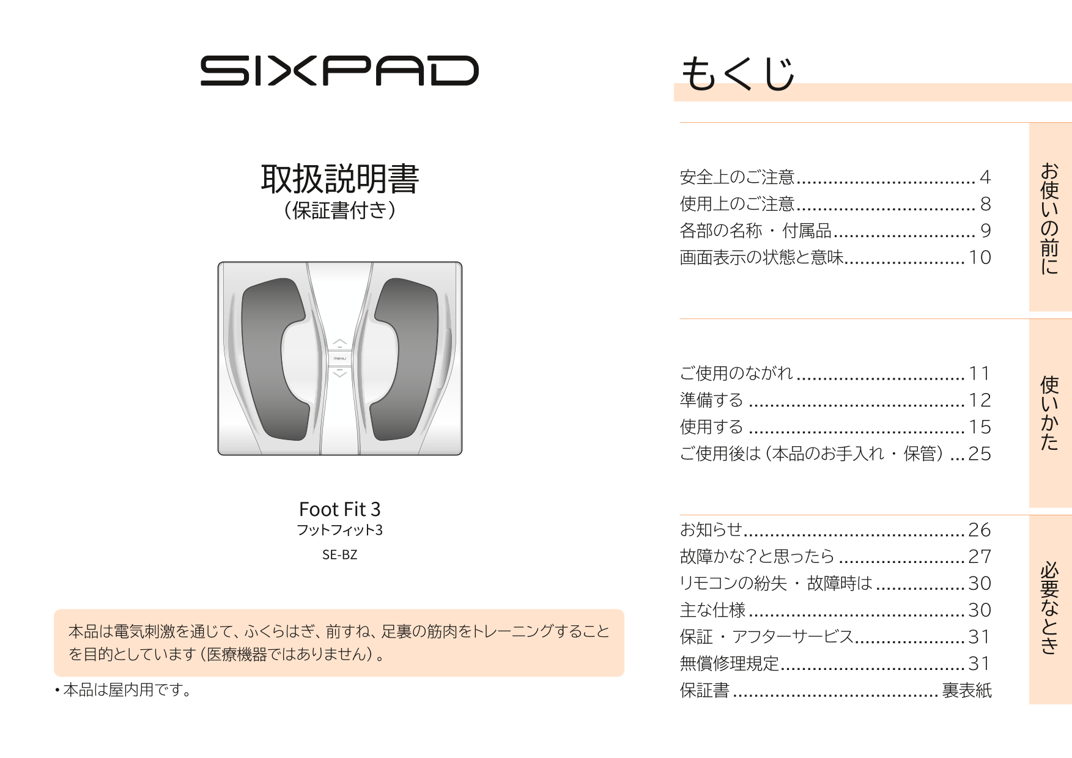
安全預防措施 ..................................................... 4
使用注意事項 ...................................................... 8
零件和配件名稱 ................................................. 9
螢幕顯示狀態和意義 ......................................10
使用前
使用流程 ...............................................................11
準備 ........................................................................12
使用 ......................................................................15
使用後（本產品的保養和儲存）..................25
使用方法
公告 .............................................................................26
無法操作時 ............................................................. 27
遙控器遺失或故障時 ......................................... 30
主要規格 ……...........................................................30
保固 ・ 售後服務 ..................................................31
免費維修規範 …….................................................31
保固 ........................................................................ 封底
必要之時
本產品旨在透過電氣刺激（非醫療器材）訓練小腿、前脛骨和足部肌肉。

Slide 2
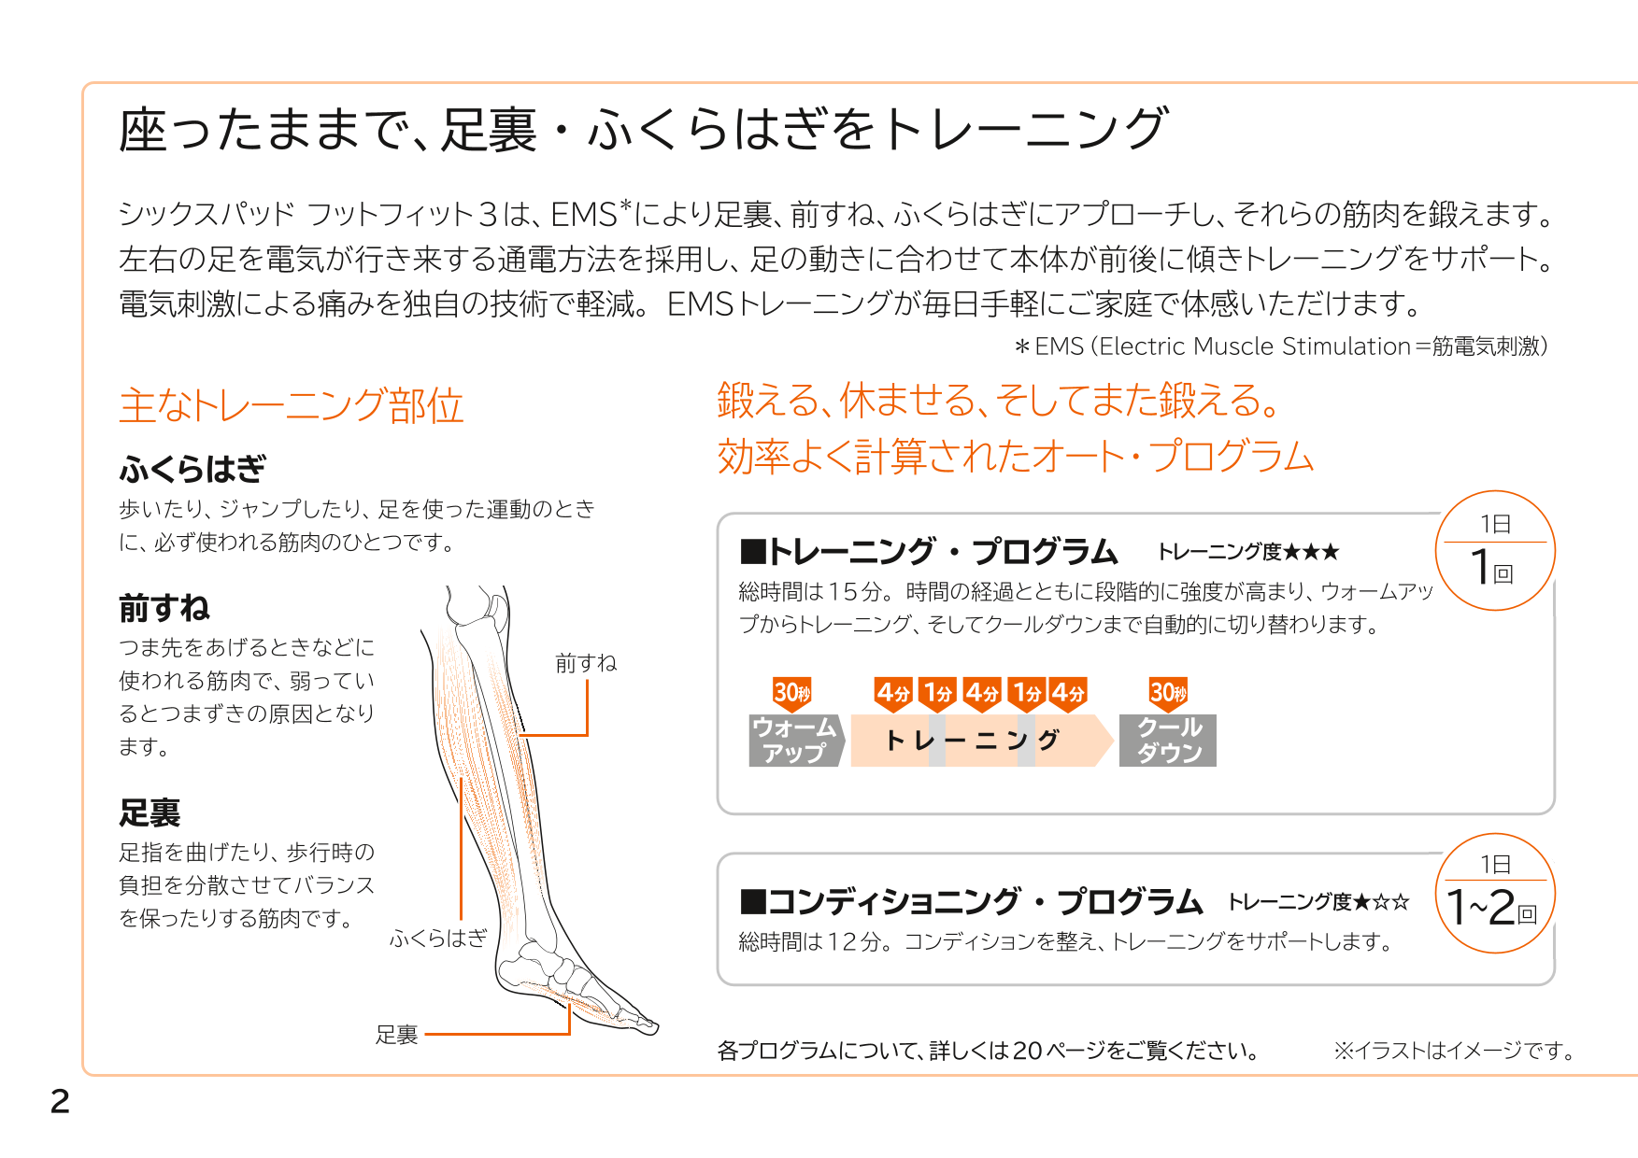
坐著時進行足部和小腿訓練。
SIXPAD . Foot Fit 3 透過 E M S* 接近腳底、前脛骨和小腿，以訓練這些肌肉。它使用電流方式，電流在左腳和右腳間來回傳輸，裝置會隨著腳部運動而前後傾斜，以支援訓練。獨特的技術可減少電流刺激所造成的疼痛。EMS 訓練可以每天在家中輕鬆體驗。
＊ EMS (Electric.Muscle.Stimulation = 肌肉電刺激)
主要訓練部位
訓練、休息、再訓練。
有效計算的自動程式。
小腿後側
走路、跳躍和其他腿部動作時經常使用的肌肉之一。
訓練療程
訓練度★★★
小腿前側
這些肌肉用於抬起腳趾，如果肌肉虛弱，可能會造成腳步蹣跚。
總時間為 15 分鐘。隨著時間的推移，強度會逐漸增加，並自動從熱身切換到訓練和冷卻。
小腿前側
30秒
腳底
這些肌肉會彎曲腳趾，並在走路時分散負荷以維持平衡。
體能調適療程
訓練度★☆☆
小腿後側
總時間為 12 分鐘。 調適和訓練支援。
腳底
如需每項計劃的詳細資訊，請參閱第 20 頁。
※圖例僅供參考。

Slide 3
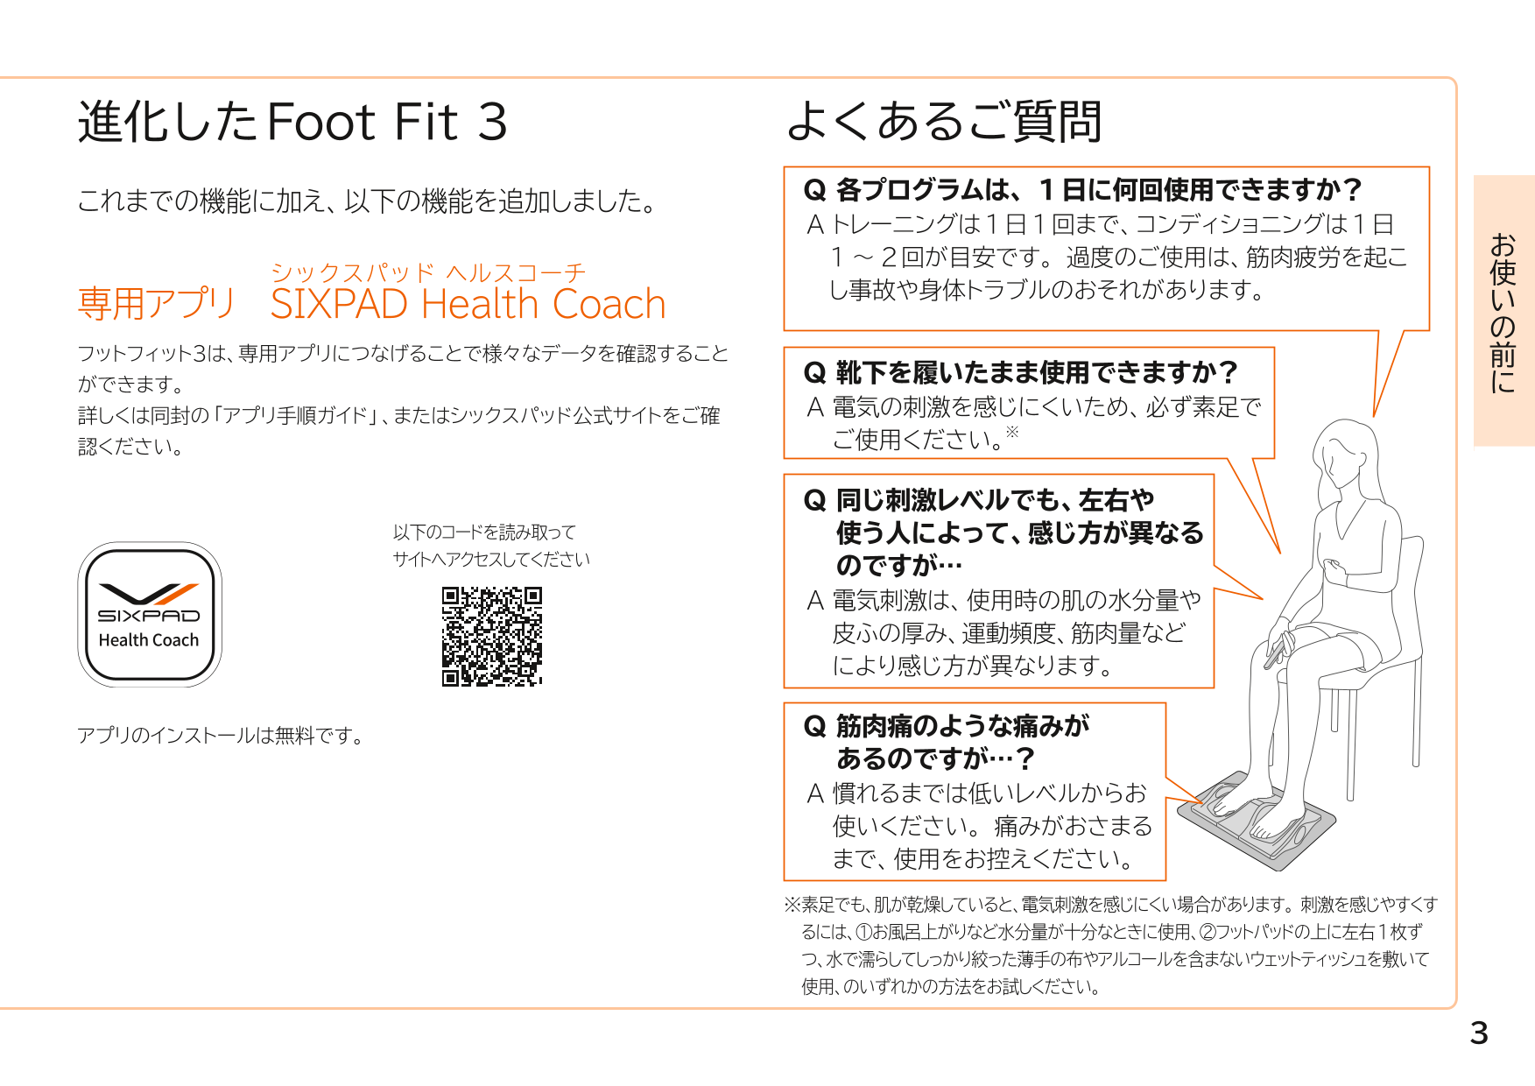
進化的 Foot Fit 3
除了之前的功能外，還新增了以下功能
常見問題
Q 每個程式一天可以使用多少次？
A.. 訓練療程每天最多使用一次，體能調適療程每天 1-2 次。過度使用可能會造成肌肉疲勞，導致意外及身體問題。
使用前
專用應用程式 ꢀSIXPAD.Health.Coach
FootFit 3 可以連接到專用的應用程式來檢查各種數據。
FootFit 3可以連接到專用的App來檢查各種數據。
如需更多資訊，請參閱隨附的「App使用說明」或造訪Sixpad官方網站。
Q. 可以穿著襪子使用嗎？
A. 請赤腳使用，否則很難感受到電流刺激。
Q 同樣的刺激程度，在左邊、右邊或使用的人的感覺是不同的。
A.. 電刺激的感覺會因使用時皮膚的含水量、皮膚厚度、運動頻率和肌肉量而有所不同。
掃描以下代碼進入網站。
安裝應用程式是免費的。
Q 我有肌肉抽筋般的疼痛......？
A.. 使用較弱的強度級別，直到您習慣為止。不要使用，直到疼痛消退。直到疼痛減輕為止。
※即使是光腳，如果皮膚乾燥，也可能難以感受到電流刺激。 為了讓您更容易感受到刺激，請嘗試以下其中一種方法：(1) 在皮膚充分濕潤時使用，例如洗完澡後，或 (2) 在腳墊兩側各放一塊擰緊的濕薄布或不含酒精的濕紙巾。

Slide 4
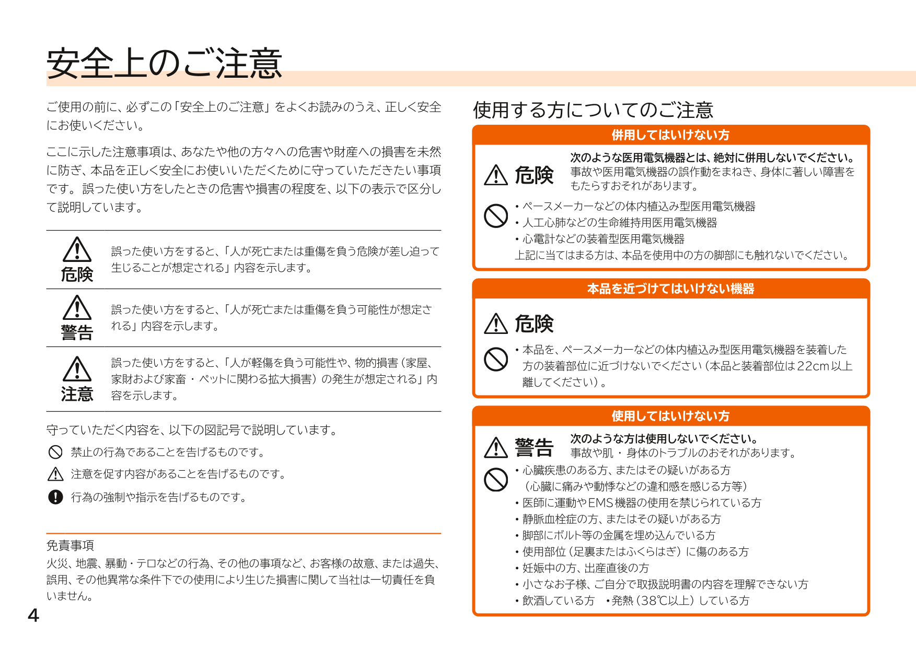
安全預防措施
使用本產品前，請務必仔細閱讀本 「安全注意事項」，並確保正確、安全地使用本產品。
使用者注意事項。
不該一起使用的人
此處列出的預防措施旨在防止您或他人受到傷害和財物損壞。
為了防止您和他人受到傷害和財物損壞，並確保正確安全地使用本產品，請遵守下列注意事項。
錯誤使用本產品可能造成的傷害或損害程度，依下列指標分類。
切勿與下列醫療電氣設備同時使用。
醫療電氣設備的意外或故障可能導致嚴重的身體傷害。
-植入體內的醫療電子裝置，例如心律調整器。
-用於維持生命的醫療電氣設備，如人工心肺。
-可穿戴的醫療電氣設備，例如心電圖。
屬於上述類別的人也不應觸摸使用產品的人的腿部。
表示如果產品使用不當，會有「迫在眉睫的死亡或重傷危險」。
不應放置在本產品附近的裝置。
如果濫用，則表示「有導致死亡或嚴重傷害的潛在危險」。
若使用不當，可能會造成「輕微的人身傷害或財產損害（房屋、家庭用品和寵物）」。
-請讓本產品遠離植入醫療電器裝置（如心律調整器）者的身體部位(請將本產品與植入部位保持至少 22 公分的距離） 。
哪些人不應該使用
以下圖形符號解釋了您應該觀察的內容。
如果您有以下情況，請勿使用 可能導致意外事故和皮膚/身體問題。
這告訴您該行為是被禁止的。
這告訴您有值得注意的內容。
這是一種通知，告訴您有強迫或指示要採取行動。
-.患有或懷疑患有心臟病的人。
(例如：心臟感到疼痛、心悸或其他不適）。
-.醫生禁止其運動或使用 EMS 設備的人士。
-.患有靜脈血栓或懷疑患有靜脈血栓的人士。
-.腿部有螺栓或其他金屬植入物的人士。
-.使用部位（腳或小腿）有疤痕者。
-.孕婦或剛分娩的婦女。
-.小孩、無法自行瞭解操作說明書內容的人。
-.曾經飲酒的人士ꢀ- 發燒（38°C 以上）的人士。
客戶的故意或疏忽行為，如火災、地震、暴動或恐怖主義行為或其他事項、誤使用或其他異常狀況所造成的損害，本公司概不負責。

Slide 5
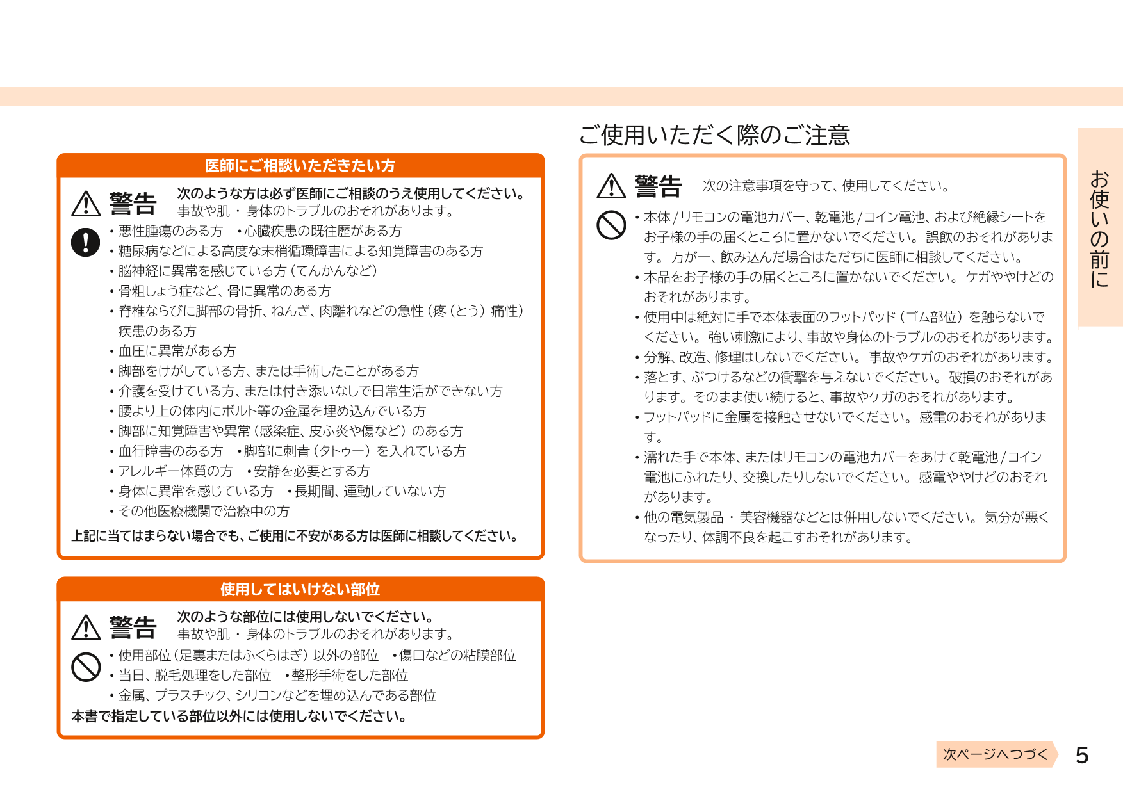
使用注意事項
應諮詢醫生的人士
使用前
如果您有下列情況，使用本產品前請務必先諮詢醫生。
有發生意外或皮膚/身體問題的風險。
使用前請遵守下列注意事項。
-.主機/遙控器上的電池蓋、乾電池/鈕扣電池和絕緣片請放在兒童接觸不到的地方。有誤食的危險。 如果吞食，請立即就醫。
-.請將本產品置於孩童接觸不到的地方。有受傷或燒傷的危險。
-.使用時請勿用手觸摸機器表面的腳墊（橡膠部分）。強烈刺激可能會導致意外或身體問題。
-. 請勿拆解、改裝或維修本機，否則可能會導致意外或傷害。
-. 請勿掉落、碰撞或以其他方式衝擊本產品。繼續使用可能會導致意外或傷害。
-.請勿讓金屬物品接觸腳墊。 有觸電的危險。
請勿用濕手打開主機或遙控器的電池蓋和接觸乾電池 / 鈕扣電池或更換電池。 有觸電或燒傷的危險。
-. 請勿與其他電器或美容設備同時使用。
-.患有惡性腫瘤的人士ꢀ - 有心臟病史的人士。
-.因嚴重周邊循環障礙（如糖尿病）而感官受損的人士ꢀ。
-.顱神經有問題的人士（例如癲癇）。
-.骨頭異常者，例如骨質疏鬆症。
-.患有急性（疼痛）疾病的人士，例如脊椎和腿部的骨折、扭傷和拉傷。
脊椎和腿部骨折、扭傷和分離等疾病。
-.血壓異常者。
-.腿部受傷或動過手朮的人。
-.正在接受護理或在沒有陪同下無法進行日常活動的人士。
-.腰部以上身體有螺栓或其他金屬植入物者。
-.腿部有感覺障礙或異常（例如感染、皮膚感染或疤痕）者。
-.血液循環紊亂者ꢀ- 腿部有紋身（紋身）者。
-.過敏體質ꢀ- 需要休息的人。
-.有生理問題的人士ꢀ- 長期沒有運動的人士。
-.正在其他醫療機構接受治療的人士。
即使以上情況都不適用，如果您對使用本產品有任何疑慮，請諮詢醫生。
不應使用的部位
請勿使用於下列部位。
可能導致意外或皮膚/身體問題。
-.使用區域（腳或小腿）以外的區域 ꢀ- 傷口和其他黏膜區域。
-.當天曾進行脫毛的部位ꢀ- 曾進行整形手術的部位。
-.植入金屬、塑膠或矽膠的部位。
請勿在本手冊指定以外的區域使用。
接下頁

Slide 6
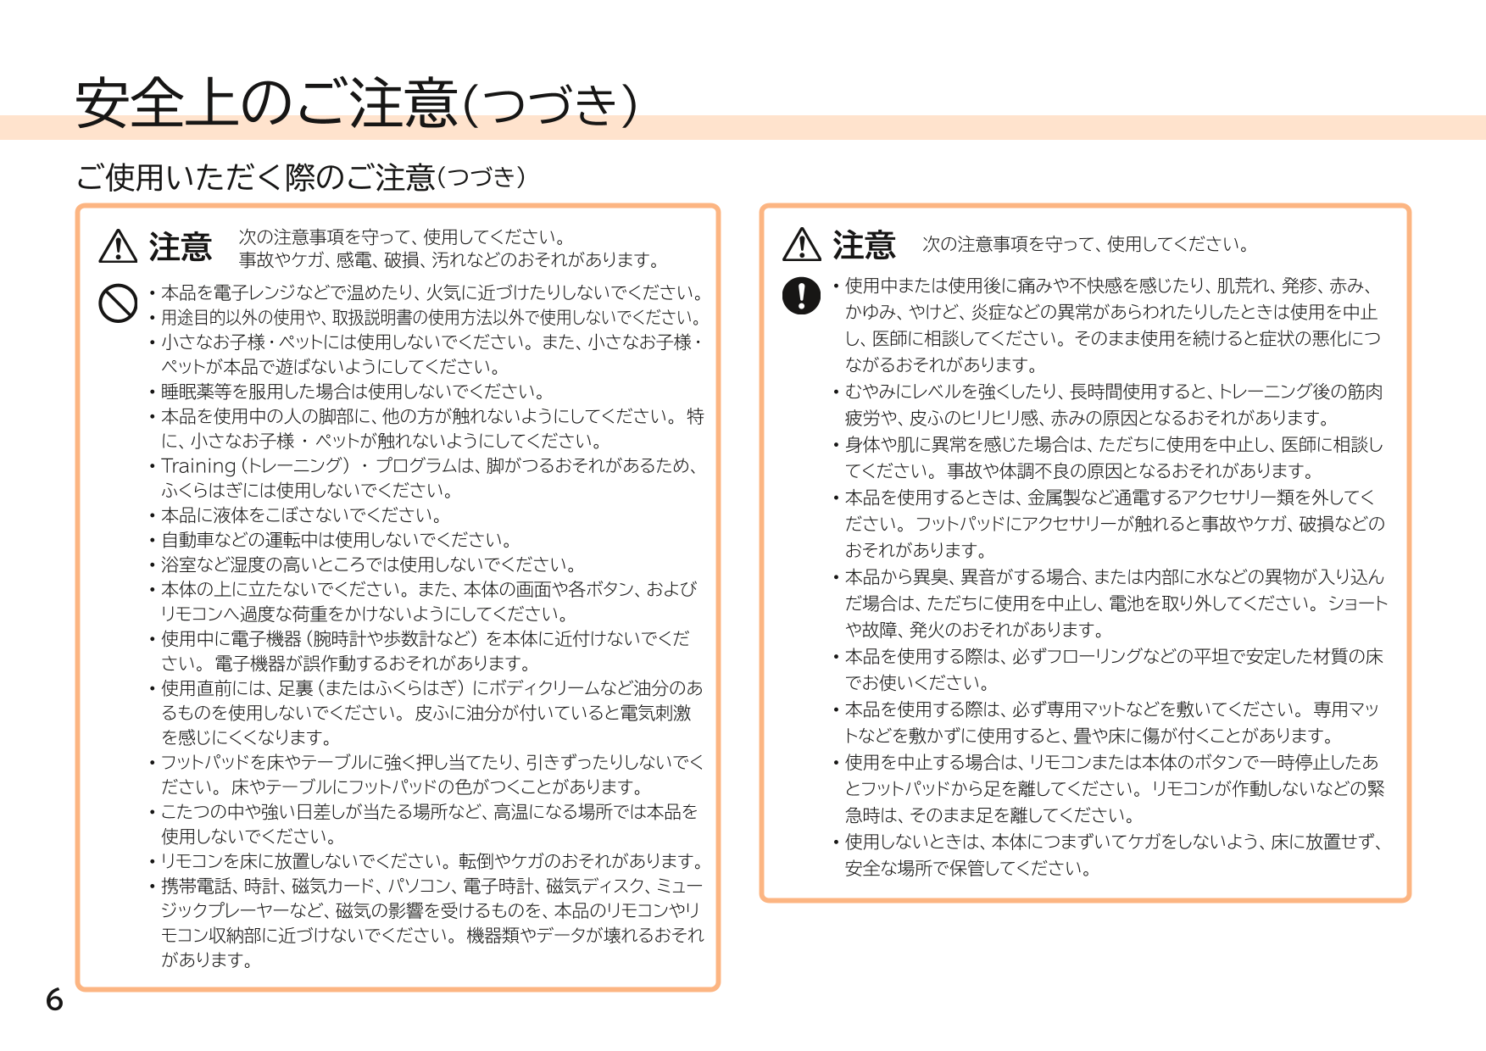
安全預防措施（續）
使用注意事項（續）
使用前請遵守下列注意事項。
否則可能導致意外、傷害、觸電、損壞或弄髒。
使用前請遵守下列注意事項。
-.請勿使用微波爐加熱本產品或將本產品靠近火源。
-.請勿以操作說明書所述以外的方式使用本產品。
-.請勿對幼童或寵物使用本產品。請勿讓小孩或寵物玩弄本產品。
-.服用安眠藥時，請勿使用本產品。
-.請勿讓其他人接觸使用本產品者的腿部。 尤其是兒童和寵物不得觸摸使用本產品者的腿部。
-訓練療程不應使用在小腿上，因為這可能會造成腿部抽筋。
-.請勿將液體濺到本產品上。
-.請勿在開車時使用。
-.請勿在浴室等潮濕的地方使用。
-.請勿站在機器上。勿對本機的螢幕、按鈕和遙控器施加過大的負荷。
-.使用時請將電子裝置（手錶、計步器等）遠離本機。電子裝置可能會發生故障。
-. 請勿在使用前立即在腳底（或小腿）使用身體乳霜或其他油性產品，因為皮膚上的油會使人難以感受到電氣刺激。
- . 請勿將腳墊用力壓在地板或桌上。 腳墊的顏色可能會出現在地板或桌上。
-.請勿在高溫的場所使用本產品，例如在桌下暖爐內或強烈陽光下。
-.請勿將遙控器放在地板上。否則可能會導致遙控器翻倒而造成傷害。
-. 請將磁性物品如手機、時鐘、磁卡、個人電腦、電子時鐘、磁碟、音樂播放器等，遠離本 產品的遙控器和遙控箱。請勿在磁性物體附近使用本產品。
-. 使用中或使用後若出現疼痛或不適、皮膚刺激、紅疹、發紅、搔癢、灼傷、發炎或任何其他皮膚問題，請停止使用並諮詢醫生。如果繼續使用本產品，可能會導致症狀惡化。
-.不必要地增加用量或長期使用可能導致訓練後肌肉疲勞、皮膚刺激和紅腫。
-.如果您出現任何身體或皮膚問題，請立即停止使用並諮詢醫生。
-.使用本產品時，請移除可能會導電的金屬或其他配件。
使用本產品時，請移除任何金屬或其他可能會導電的配件。 如果配件接觸到腳墊，可能會造成意外、受傷或損壞。
-.如果產品發出異味或異聲，或有水或其他異物進入產品內部，請立即停止使用，並取出電池。有短路、故障或起火的危險。
-. 使用本產品時，請務必在平坦、穩固的材質（如木地板）上使用。
-.使用本產品時，請務必使用專用墊子或類似墊子。如果在沒有專用墊子的情況下使用本產品，可能會刮傷榻榻米或地板。
-.若要停止使用本產品，請使用遙控器或主機上的按鈕暫停，然後將您的腳從腳墊上移開。在緊急情況下，例如遙控器無法運作時，請將您的腳原封不動地移除。
-.不使用時，請勿將裝置放在地板上，以免被絆倒受傷。

Slide 7
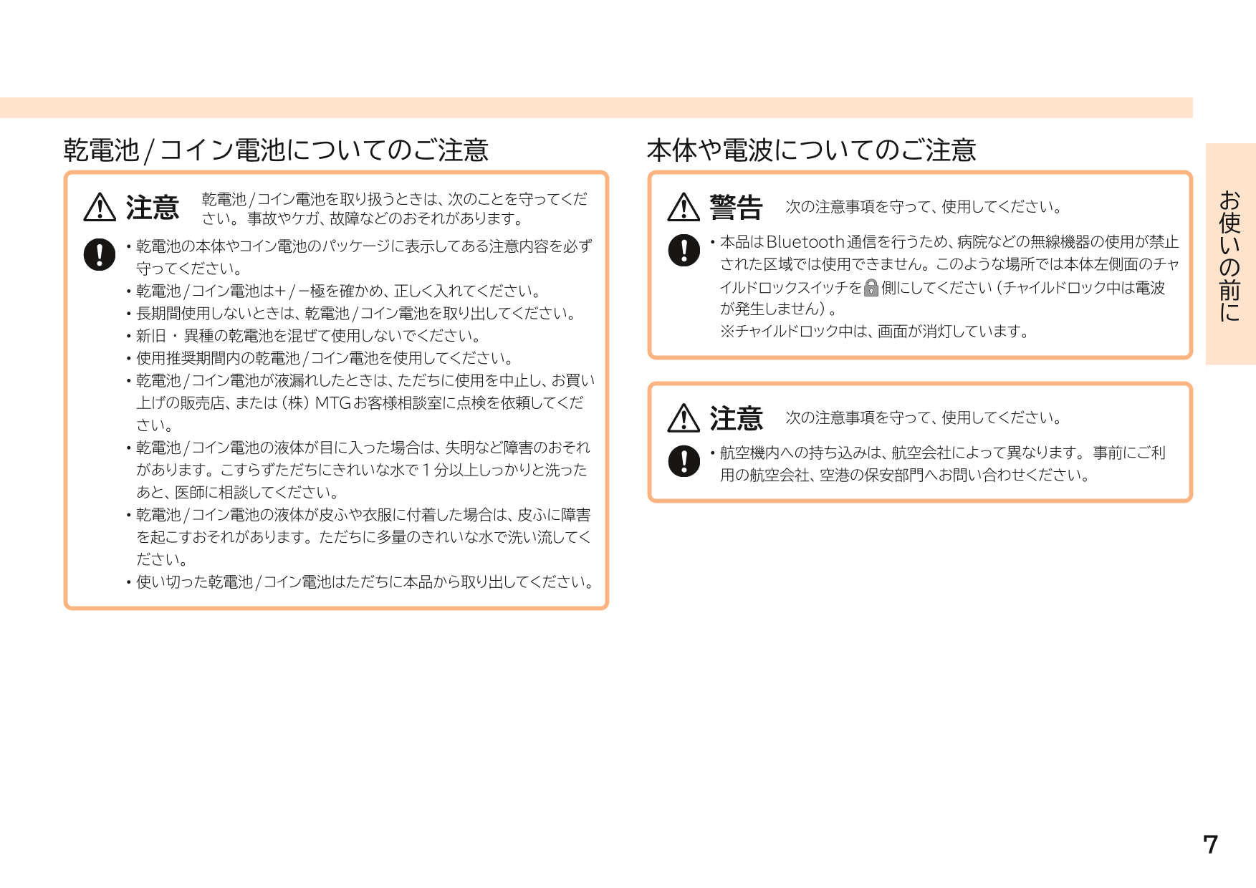
乾電池/鈕扣電池注意事項
有關裝置和無線電訊號的注意事項
處理乾電池/鈕扣電池時，請注意下列事項。 否則可能會導致意外、傷害或故障。
使用前請遵守下列注意事項
使用前
-.請務必遵守乾電池本體和鈕扣電池包裝上所標示的預防措施。
-.檢查乾電池/鈕扣電池的 +/- 極性，並正確插入。
-.長時間不使用時，請取出乾電池/鈕扣電池。
-.請勿混用新舊及不同類型的乾電池。
-.使用在建議使用期限內的乾電池 / 鈕扣電池。
-.如果乾電池/鈕扣電池漏液，請立即停止使用，並請經銷商或 MTG 客戶服務部檢查。
-.如果乾電池/鈕扣電池中的液體進入眼睛，您可能會失去視力或遭受其他損害。請立即用清水徹底沖洗至少一分鐘，不要揉搓，然後請教醫生。
-.如果乾電池/鈕扣電池的液體沾到您的皮膚或衣服上，可能會造成皮膚傷害。請立即用大量清水沖洗。
-.立即從產品中取出使用過的乾電池/鈕扣電池。
-.由於本產品使用藍牙通訊，因此無法在醫院等禁止使用無線裝置的區域使用。在此類區域，請將裝置左側的兒童鎖定開關設定到鎖定位置（兒童鎖定時不會產生無線電波）。
※在兒童鎖定期間，顯示器將會關閉。
使用前請遵守下列注意事項
-.各航空公司的機上隨身行李有所不同。 請事先聯絡您的航空公司或機場安全部門。

Slide 8
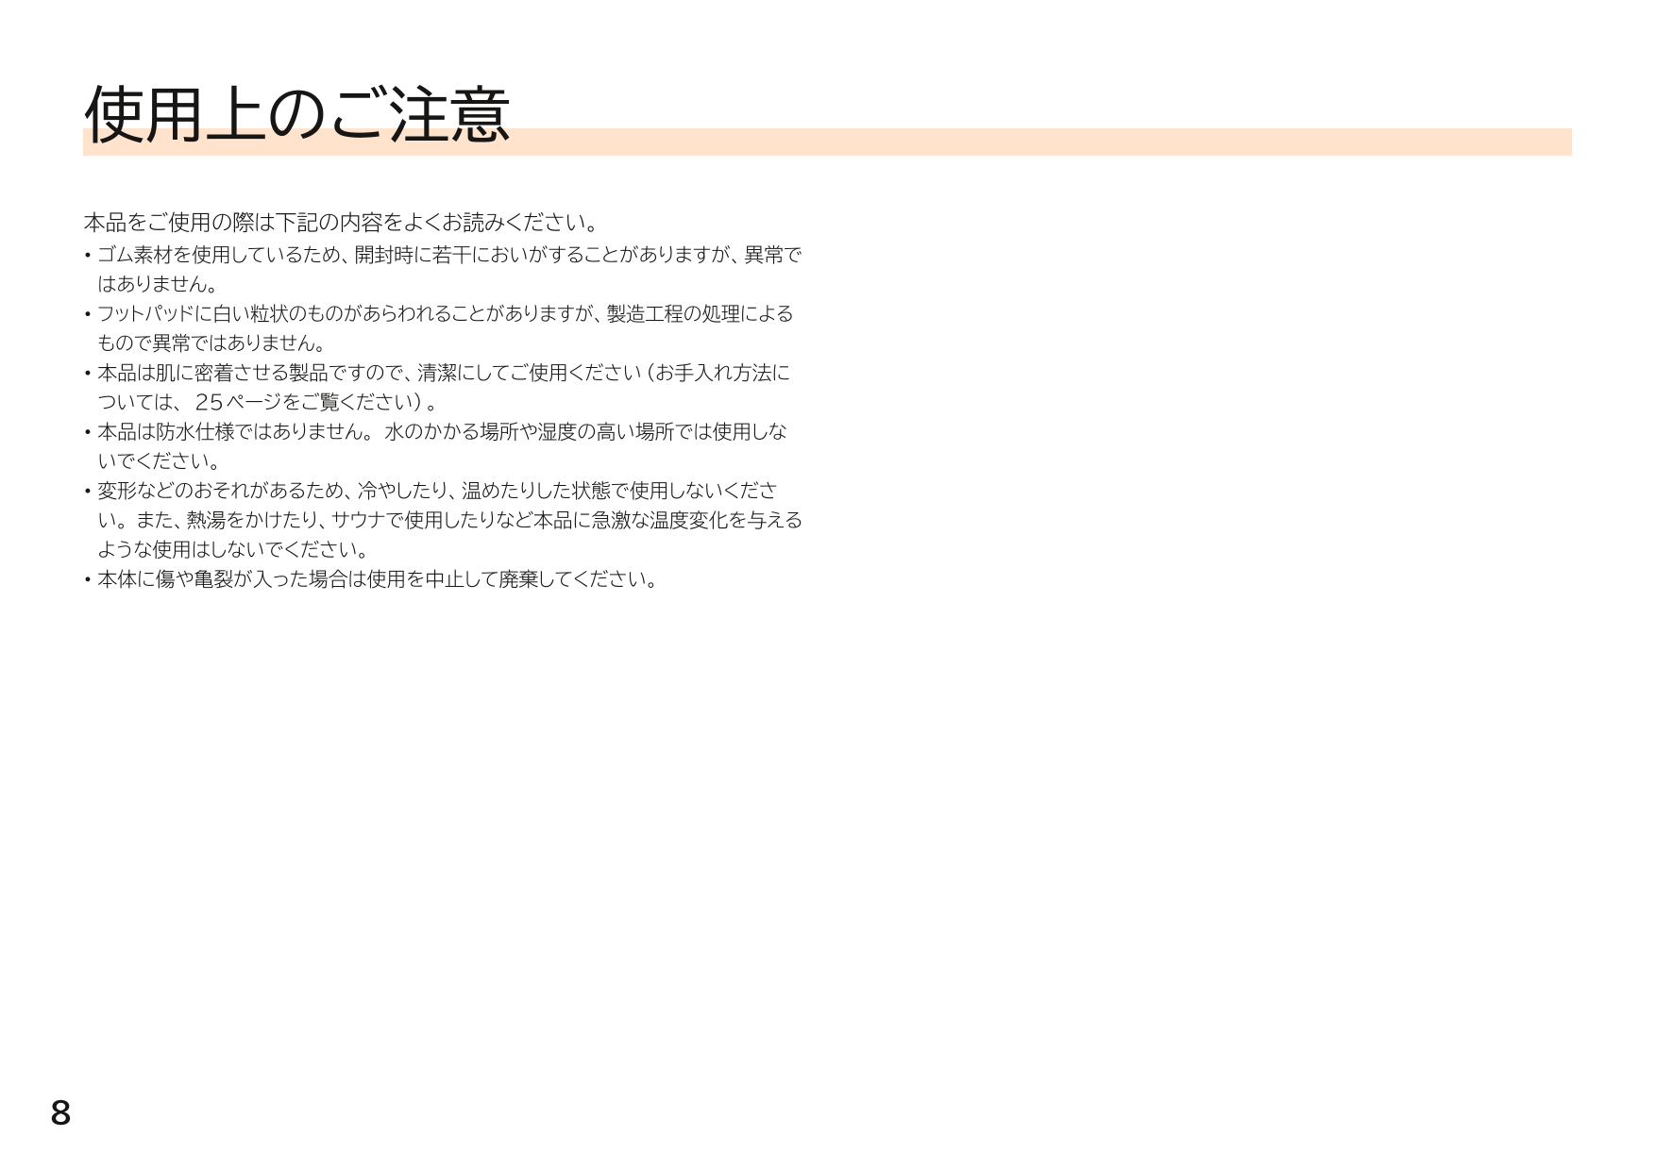
使用注意事項
使用本產品時，請仔細閱讀下列資訊。
-.由於使用橡膠材質，產品開封後可能會有輕微氣味，這並非異常現象。
- .腳墊上可能會出現白色顆粒，這是製造過程所致，並非異常。
-.本產品是貼著皮膚穿戴，應保持清潔（請參閱第 25 頁的保養說明）。
-.本產品不防水。請勿在潮濕的地方使用。
-.請勿在寒冷或溫暖的環境下使用本產品，以免造成變形。請勿在溫度突變的情況下使用本產品，例如將沸水倒在本產品上或在桑拿房中使用本產品。
-.如果裝置有刮傷或裂痕，請停止使用並棄置。

Slide 9
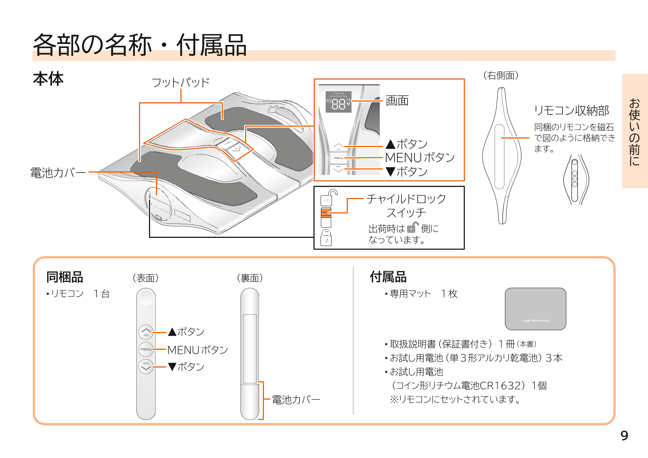
零件和配件名稱
主機
腳墊
畫面
使用前
遙控器隔間
隨附的遙控器可如圖所示以磁石收納。
▲ 按鈕
MENU 按鈕
▼按鈕
電池蓋
兒童鎖開關
出廠設定時在開鎖端
搖控器 １台
•專用墊布 １枚
▲ 按鈕
MENU 按鈕
▼按鈕
-.使用手冊（含保固）1 份（本書）
-.3 顆試用電池（AA 鹼性電池）
-.搖控器試用電池(鈕扣形鋰電池 CR1632).1顆
電池蓋
9

Slide 10
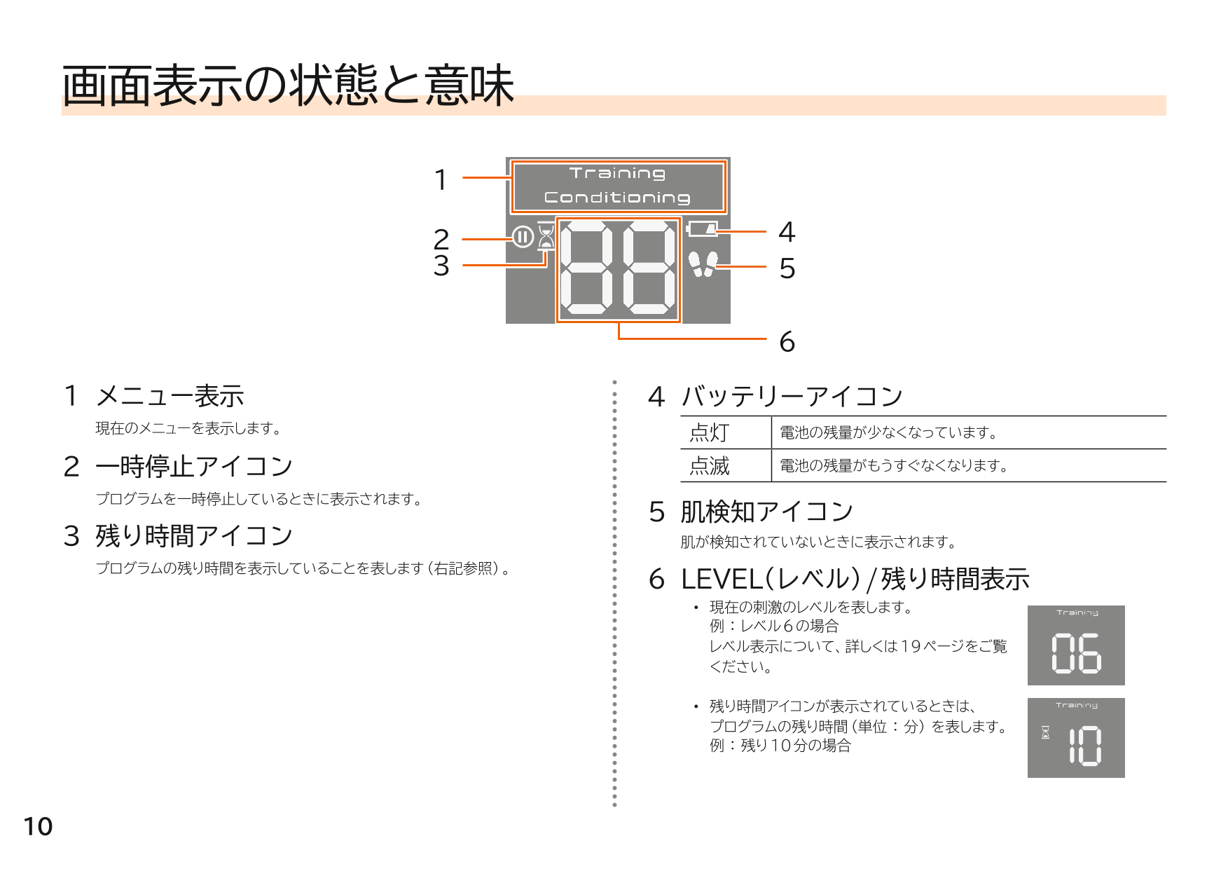
螢幕顯示狀態及意義
選單顯示
顯示目前的功能表。
電池圖示
亮燈
電池電量不足。
暫停圖示
節目暫停時出現。
閃爍
電池很快就會沒電。
皮膚偵測圖示
偵測不到皮膚時出現。
剩餘時間圖示
表示顯示節目剩餘時間（見右圖）。
強度等級 / 剩餘時間顯示
-. 表示目前的刺激等級。
例如：代表等級 6。
有關等級顯示的詳細資訊，請參閱第 19 頁。
-. 顯示剩餘時間圖示時，表示程式的剩餘時間（分鐘）。
例如：剩餘 10 分鐘。

Slide 11
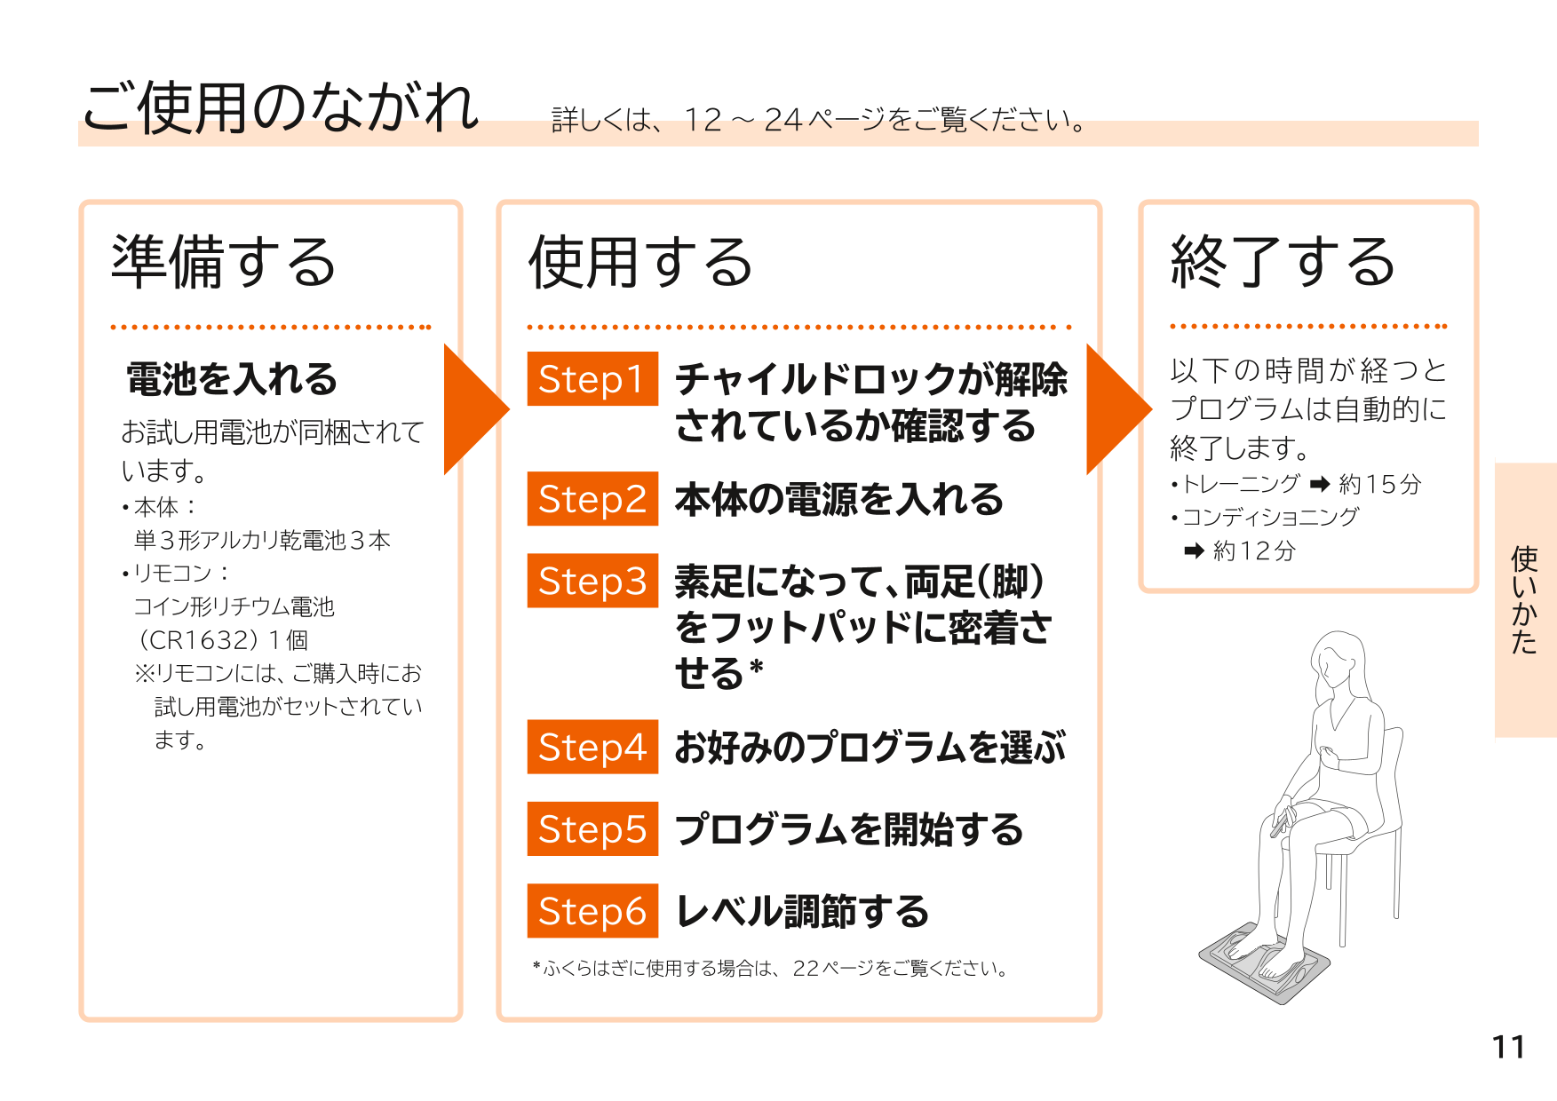
使用流程 如需詳細資訊，請參閱第 12 頁至第 24 頁。
準備
使用
終止
插入電池
包裝內附有試用電池。
-主機：
3 顆 AAA 鹼性電池
-遙控器：
1 顆鈕扣型鋰電池 (CR1632)。
※遙控器在購買時已配備試用電池。
檢查兒童安全鎖是否解鎖。
在下列時段後自動結束：
-.訓練療程 ➡ 約 15 分鐘
-.體能調適療程 ➡ 約 12 分鐘
開啟主機
使用方法
赤腳，雙腳（腿）緊貼腳墊*。
選擇欲執行的療程
開始該療程
調整強度
* 用於小腿，請參閱第 22 頁。

Slide 12
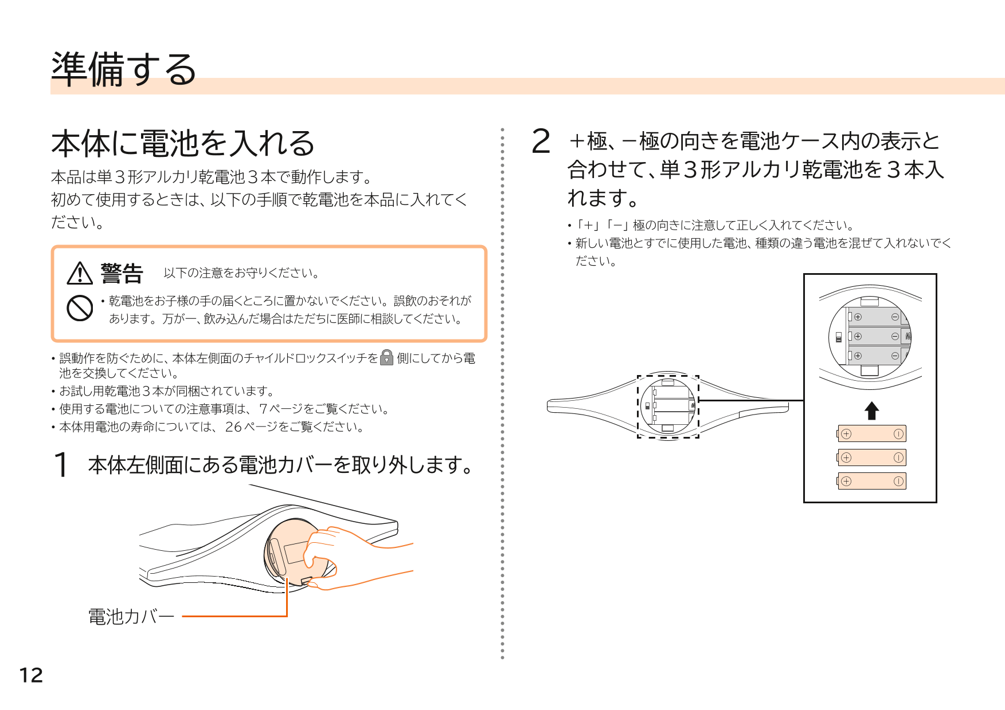
準備
將電池插入主機
本產品使用三顆 AAA 鹼性電池。
首次使用本產品時，請按照以下步驟將電池插入本產品。
確定 + 和 - 兩極的方向正確，插入三顆 AAA 電池。
-.注意 + 和 - 兩極的方向。
-.請勿將新電池與已使用過的電池或不同類型的電池混用。
請遵守下列預防措施
請將乾電池放在兒童接觸不到的地方。有誤食的危險。
如果吞食，請立即就醫。
- .為了防止操作失誤，請將主機左側的兒童鎖開關轉到上鎖處後，再更換電池。
-.包裝內有三顆試用電池。
-.有關使用電池的注意事項，請參閱第 7 頁。
-.有關裝置電池使用壽命的資訊，請參閱第 26 頁。
取下裝置左側的電池蓋。
電池蓋

Slide 13
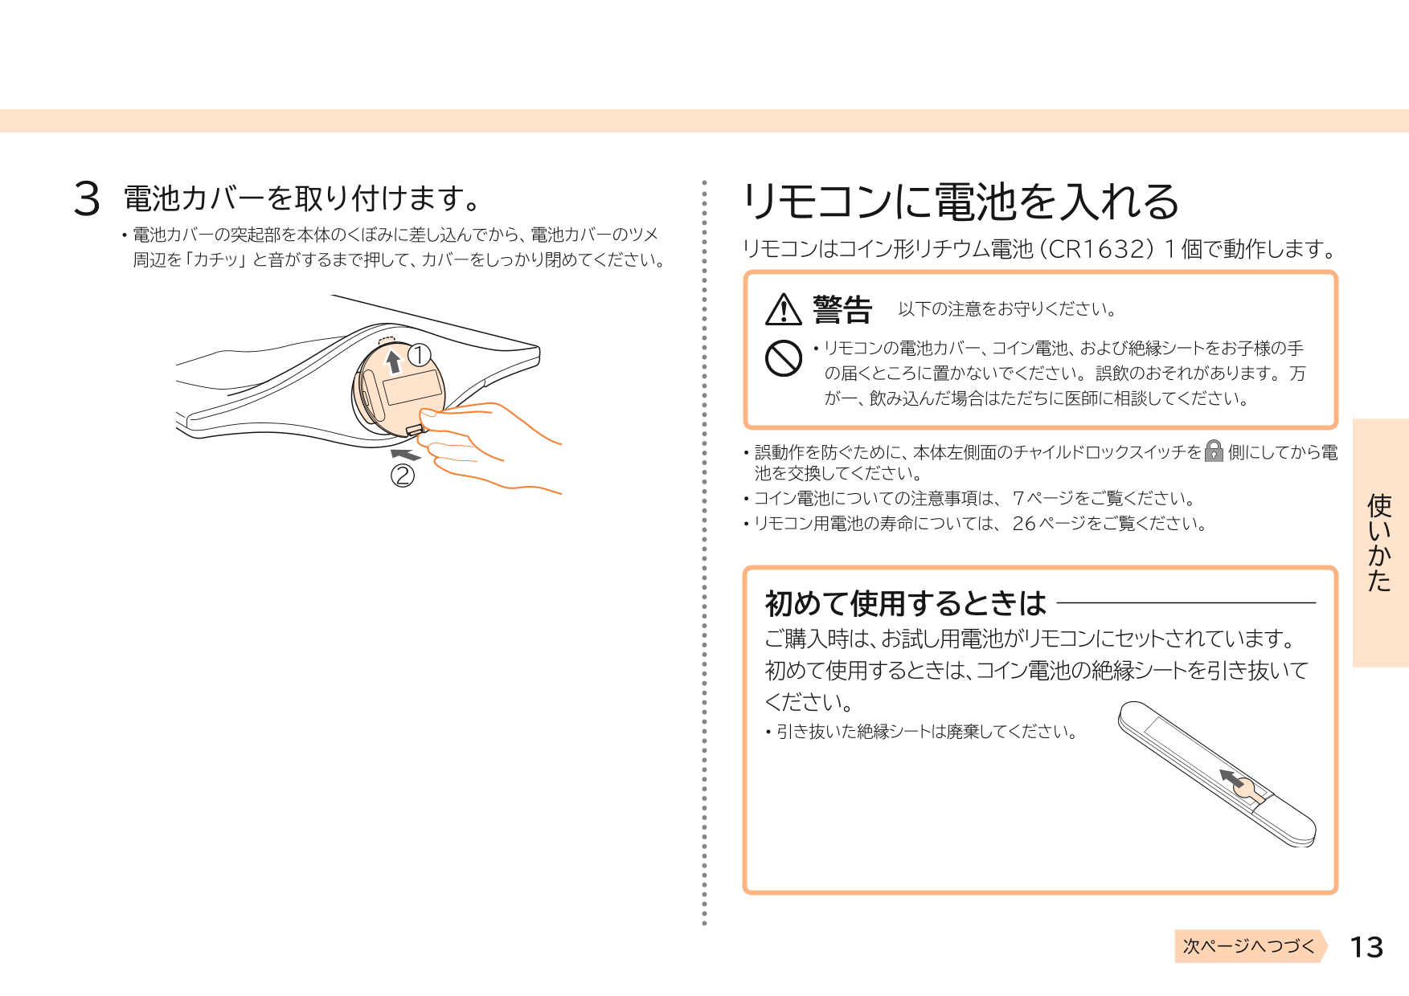
安裝電池蓋。
-.將電池蓋的突出部分插入主機上的凹陷處，然後將電池蓋的卡舌固定在主機上的凹陷處。
按下電池蓋的卡舌，直到卡入到位，然後緊緊合上電池蓋。
將電池插入遙控器。
遙控器使用一顆鈕扣形鋰電池 (CR1632)。
請遵守下列預防措施
-.請將遙控器電池蓋、鈕扣電池和絕緣片放在兒童接觸不到的地方。
有誤食的危險。 如果吞食，請立即就醫。
- .為了防止故障，請將主機左側的兒童鎖開關轉到上鎖位之後，再更換電池。
-.有關鈕扣電池的注意事項，請參閱第 7 頁。
-.有關遙控器電池壽命的資訊，請參閱第 26 頁。
使用方法
首次使用時
購買時，遙控器內附試用電池。
第一次使用時，請拉出鈕扣電池的絕緣片。
- .請丟棄抽出的絕緣片。
接下頁

Slide 14
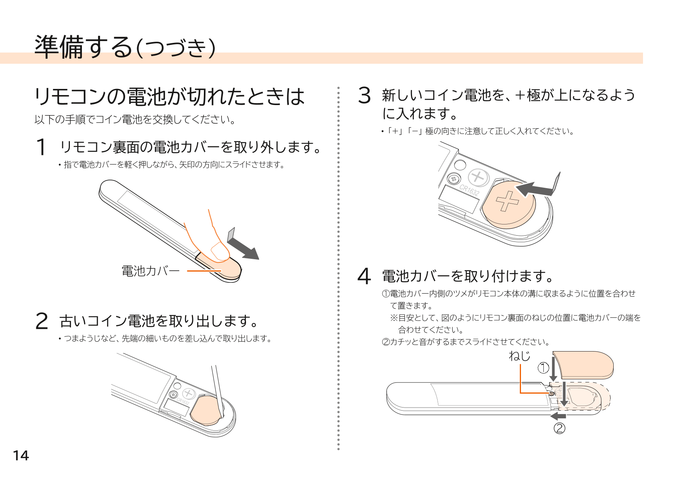
準備（續）
當遙控器中的電池用完時
請依照下列步驟更換鈕扣電池。
插入新的鈕扣式電池，+ 極朝上。
小心正確插入電極，注意電極的方向。
取下遙控器背面的電池蓋。
- .用手指輕壓電池蓋，然後朝箭頭指示的方向滑動。
電池蓋
安裝電池蓋。
①定位並放置電池蓋，使電池蓋內側的卡舌與遙控器上的溝槽吻合。
*如圖所示，將電池蓋的邊緣對準遙控器背面的螺絲位置。
②滑動電池蓋，直到卡入到位。
取出舊的鈕扣電池。
- .插入牙籤或其他尖端較薄的物體並將其取出。
螺絲

Slide 15
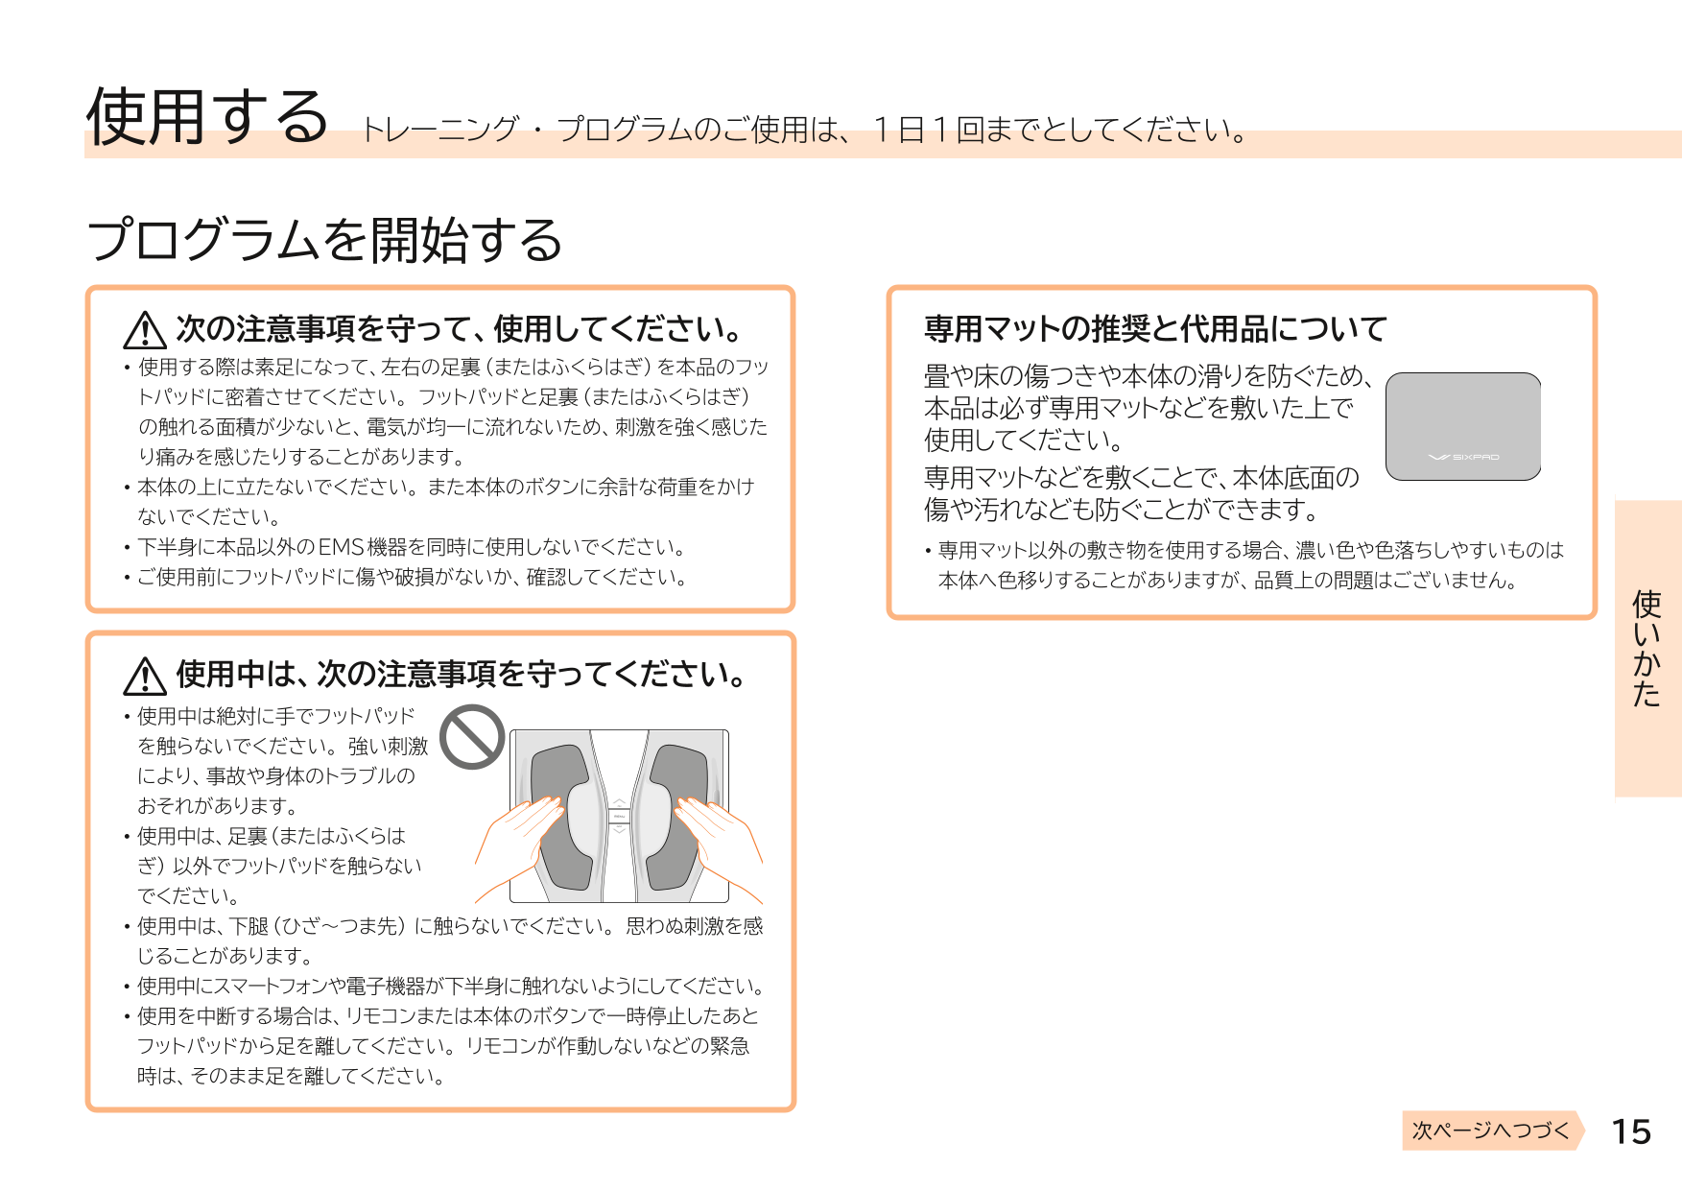
使用 每天使用訓練療程不超過一次。
開始療程
使用前請遵守下列注意事項。
專屬墊子的建議和替代品
為了避免損壞榻榻米和地板，並防止裝置滑落，請務必在特殊墊子或類似的表面上使用本產品。
鋪上專用墊子或類似物品也可防止裝置底部的刮傷和污垢。
-...使用本產品時，請赤腳，並讓左右腳的腳底（或小腿）緊貼本產品的腳墊。 如果腳墊和腳底（或小腿）沒有互相接觸，電流會不均勻，可能會造成刺激或疼痛。
-.請勿站立於本產品上。請勿將過重的重量放在裝置上的按鈕。
-.請勿同時在下半身使用本產品以外的任何 EMS 設備。
-.使用前請檢查腳墊是否有刮傷或損壞。
-.使用專用墊子以外的寢具時，請使用深色或容易褪色的寢具。
顏色可能會遷移到主體上，但不會造成品質問題。
使用方法
使用時請遵守下列注意事項。
使用時請遵守下列注意事項。
-.使用時請勿用手觸摸腳墊。強烈刺激可能導致意外或身體問題。
-.使用時，請勿用腳底（或小腿）以外的任何身體部位接觸腳墊。
-.使用時請勿觸摸小腿（膝蓋到腳趾）。 您可能會感到預期外的刺激。
- .使用時請勿讓智慧型手機或其他電子裝置接觸您的下半身。
-.中斷使用時，請使用遙控器或機器上的按鈕暫停，然後將腳從腳墊上移開。 在緊急情況下，例如遙控器失效，請直接將您的腳從腳墊上拿開。
接下頁

Slide 16
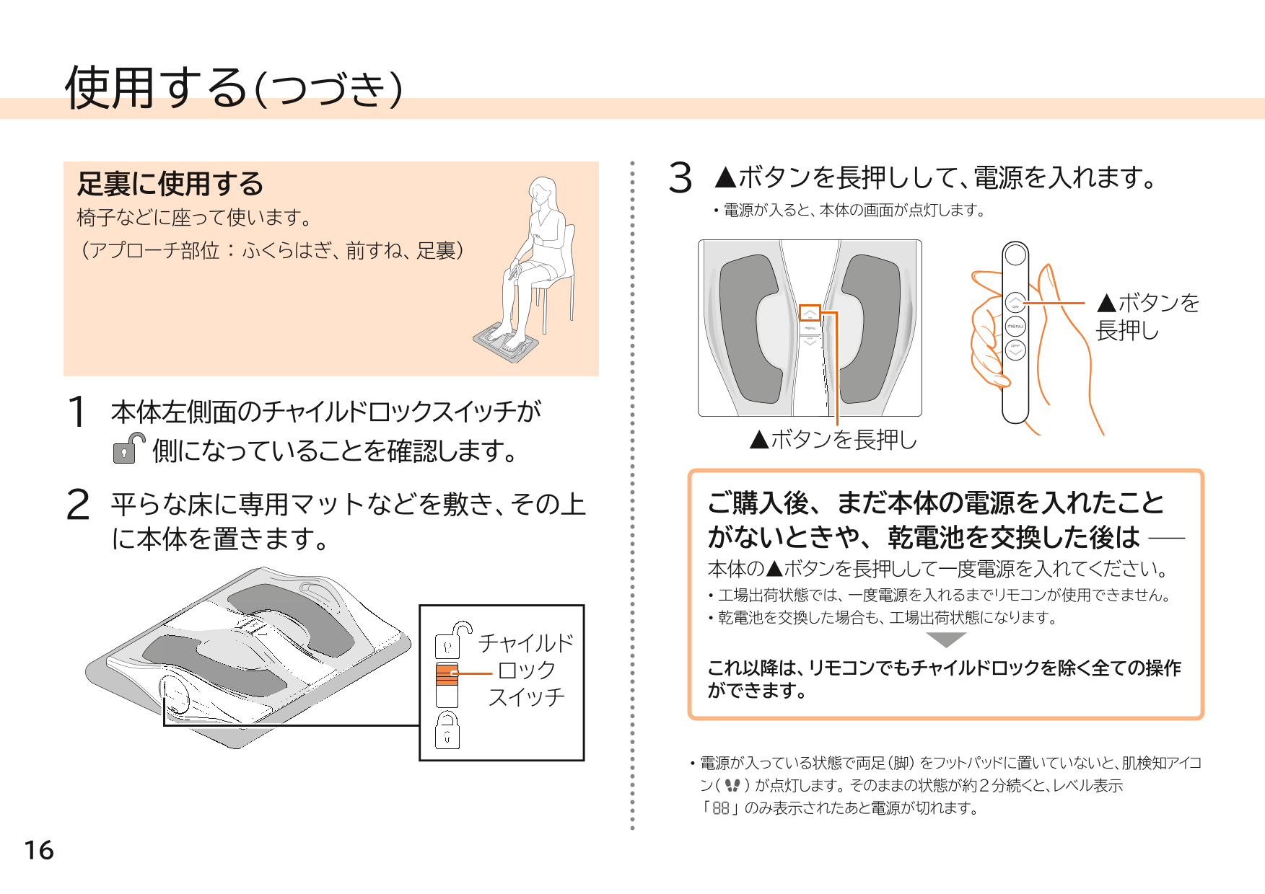
使用（續）
用於腳底
坐在椅子上或類似位置使用。
(接近部位： 小腿、前脛骨、腳底）。
按住 ▲ 按鈕開啟電源。
-.電源開啟後，裝置上的螢幕會亮起。
長押 ▲ 按鈕。
確保裝置左側的兒童鎖定開關處於鎖定位置。
長押 ▲ 按鈕。
先在平坦的地板上鋪上特殊的墊子或類似的東西，再將主機放在其上。
購買後尚未開機或是更換電池後
請按住主機上的▲ 按鈕開啟電源一次。
-.在出廠預設狀態下，遙控器無法使用，直到電源開啟一次。
-.出廠預設值也適用於更換電池時。
兒童鎖
開關
之後，除了兒童鎖之外的所有操作也都可以用遙控器來執行。
-.如果在開啟電源時雙腳（腿）沒有放在腳墊上，皮膚偵測圖示會亮起。如果這種情況持續約 2 分鐘，則只會顯示等級顯示「88」，然後電源將會關閉。

Slide 17
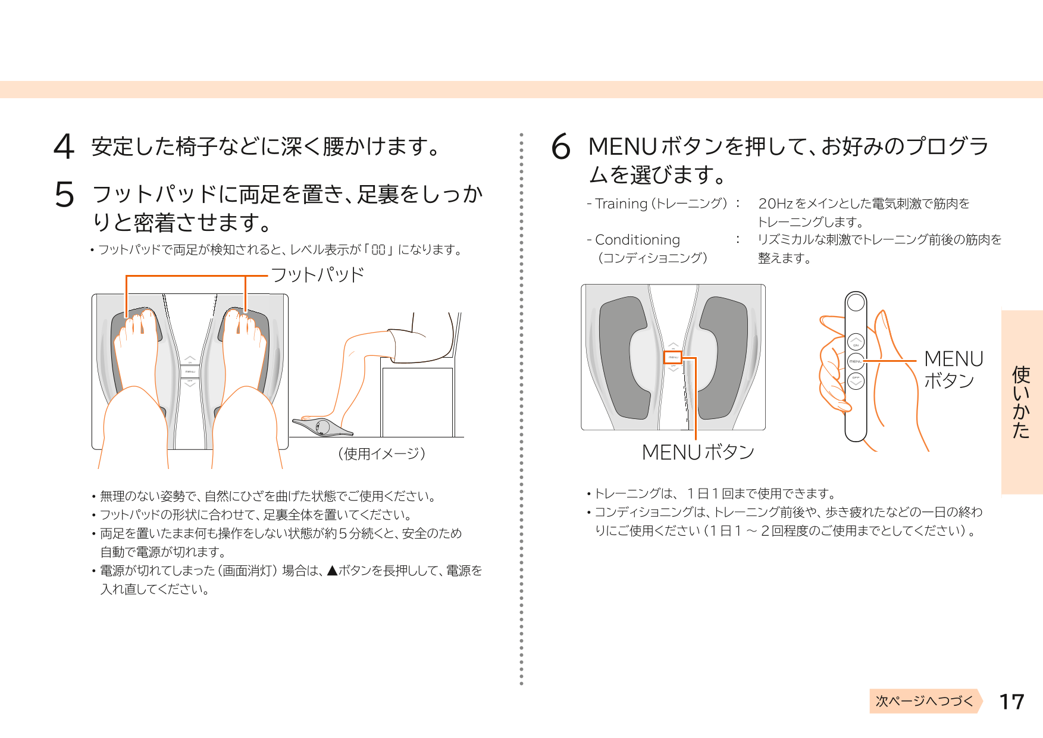
深深地坐在穩固的椅子或類似的椅子上。
按 MENU（功能表）按鈕選擇您要的療程。
將雙腳放在腳墊上，並將腳底緊緊貼在腳墊上。
-.當腳板偵測到雙腳時，液晶顯示器顯示 「00」。
- 訓練療程：主要以 20 Hz 的電流刺激訓練肌肉。
- 體能調適療程： 在訓練之前及之後以有節奏的刺激來調節肌肉。
腳墊
MENU 鈕
使用方法
（使用示意圖）
MENU 鈕
-.以舒適的姿勢使用，膝蓋自然彎曲。
-.依照腳墊的形狀放置整個腳底。
-.為安全起見，雙腳放在腳墊上約 5 分鐘不動後，電源會自動關閉。
-.如果電源已關閉（螢幕關閉），請按住 ▲ 按鈕並將電源重新開啟。
-.訓練療程每天最多可使用一次。
-.體能調適療程可在訓練前、後或一天結束時使用，例如走路累了的時候。（每天最多 1-2 次）。
接下頁

Slide 18
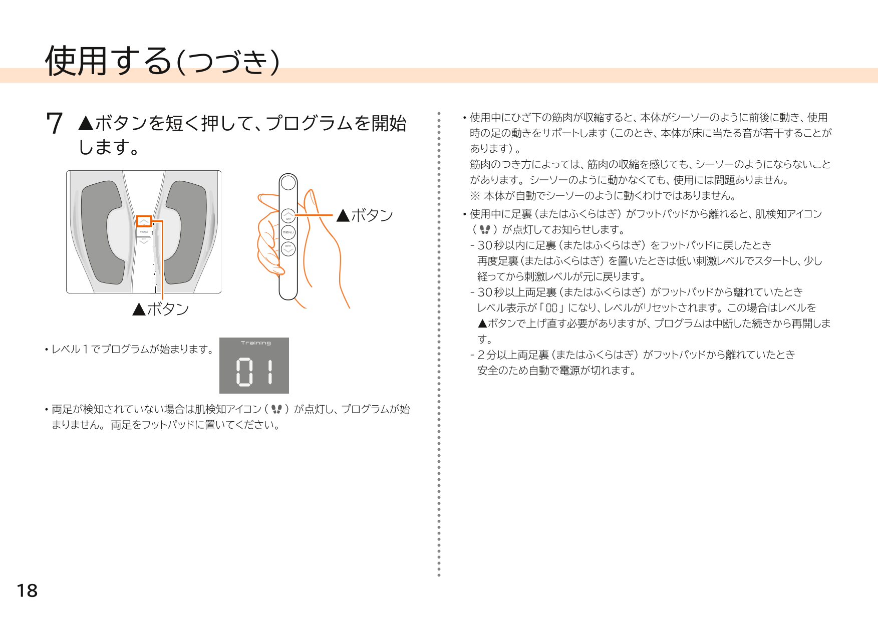
使用（續）
短按 ▲ 按鈕啟動程式。
-.在使用過程中，當膝蓋下方的肌肉收縮時，裝置就會像搖搖板一樣前後移動，以支撐腿部在使用過程中的移動（此時可能會有輕微的裝置撞擊地板的聲音）。
視您的肌肉結構而定，您可能會感覺到肌肉收縮，但可能不會像搖搖板一樣。 即使裝置不能像搖搖板一樣移動，也可以使用。
本x裝置不是搖搖板。裝置不會像搖搖板一樣自動移動。
- .如果腳部（或小腿）在使用過程中離開腳墊，皮膚偵測圖示（腳掌）會亮起來通知您。
▲ 按鈕
- 如果腳底（或小腿）在 30 秒內回到腳墊上，會以較低的刺激強度開始，逐步在短時間後恢復正常強度。
- 如果雙腳底（或小腿）離開腳墊超過 30 秒鐘，水平顯示將變為 “00”，強度將被重設。在此情況下，必須使用 ▲ 按鈕再次增加刺激強度，但程式會從原來的位置恢復。
- 如果雙腳掌（或小腿）離開腳墊超過 2 分鐘，為安全起見，電源會自動關閉。
▲ 按鈕
療程從第 1 級開始。
-.如果沒有偵測到雙腳，皮膚偵測圖示（ 腳掌）會亮起，程式也不會啟動。 請將雙腳放在腳墊上。

Slide 19
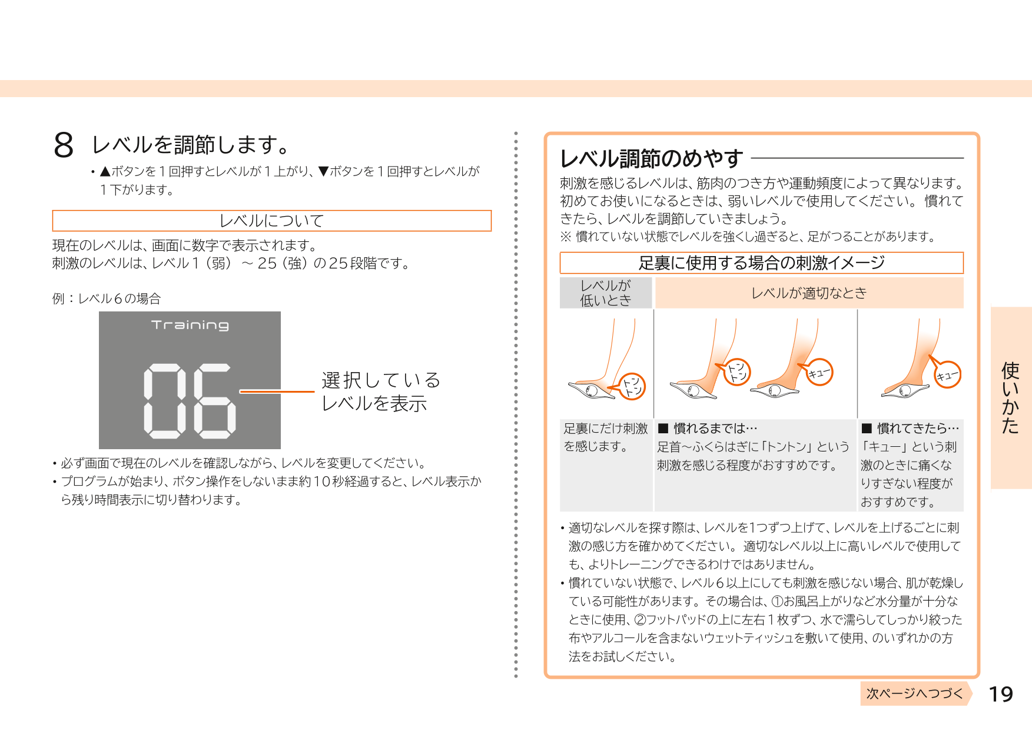
調整強度
-.按一次 ▲ 按鈕可將音量增加 1，或按一次 ▼ 按鈕可將音量減少 1。
強度調整指南
您所感受到的刺激程度取決於您的肌肉張力和運動頻率。第一次使用時，請使用較低的程度。 當您習慣後，再相應調整程度。
*. 如果在不習慣時將級數調得太高，您的腿可能會抽筋。
關於強度
目前的強度會以數字顯示在螢幕上。
共有 25 級刺激，從 1 級（弱）到 25 級（強）。
用於腳時的刺激示意圖。
範例：6 級時
低強度時
強度適當時
使用方法
顯示選取的強度
只有腳底會感到刺激。
直到習慣之前...
建議的刺激程度是在腳踝和小腿上「咚咚」的感覺。
當習慣之後...
建議收縮刺激不要造成太大的疼痛。
-.在改變強度時，請務必檢查螢幕上的目前的強度。
-.療程開始後，在沒有任何按鈕操作的情況下經過約 10 秒鐘，螢幕會從強度切換到剩餘時間。
-.在尋找合適的級別時，每次增加一個級別，看看每次增加級別時的刺激感覺如何。使用高於適當的級別並不表示您會獲得更多的訓練。
-.如果您不習慣，在 6 級以上沒有任何刺激感，可能是您的皮膚乾燥。如果是這種情況，請嘗試
在皮膚水分充足時使用腳墊，例如沐浴後，或
在每塊腳墊上各放一塊濕布或不含酒精的濕抹布。
接下頁

Slide 20
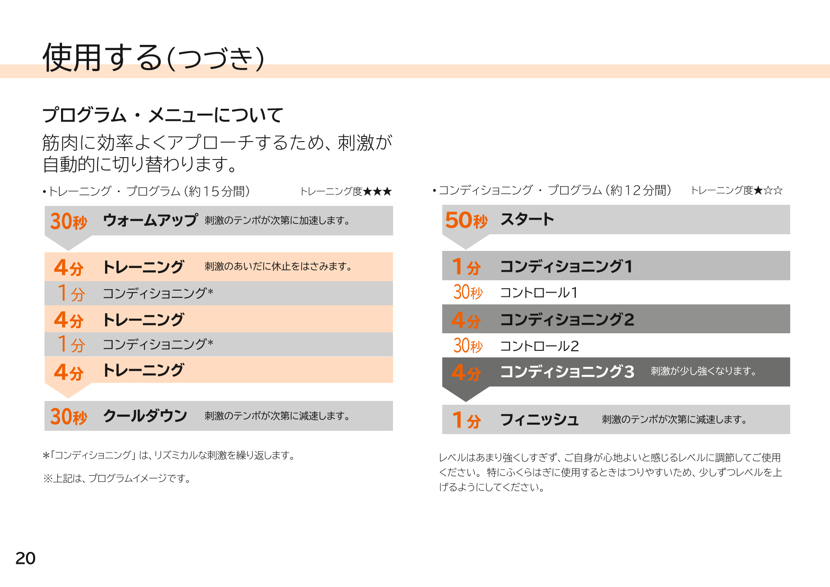
使用（續）
關於訓練療程及菜單
刺激會自動切換，以達到有效的肌肉刺激。
-.訓練療程（約 15 分鐘）。 訓練強度 ★★★
-.體能調適療程（約 12 分鐘）。 訓練強度 ★☆☆
暖身 刺激的節奏逐漸加快。
開始
訓練 在刺激之間穿插休息。
體能調適１
間歇休息*
控制１
訓練
體能調適２
間歇休息*
控制２
訓練
體能調適３ 刺激稍強。
冷卻 刺激的節奏逐漸變慢。
完成 刺激的節奏逐漸變慢。
＊「間歇休息」是有節奏地重複刺激。
※ 以上是程式的圖像。
強度不應太高，應調整到您覺得舒適的強度。
尤其是在小腿上使用時，因為小腿較容易抽筋，應一點一點地增加強度。

Slide 21
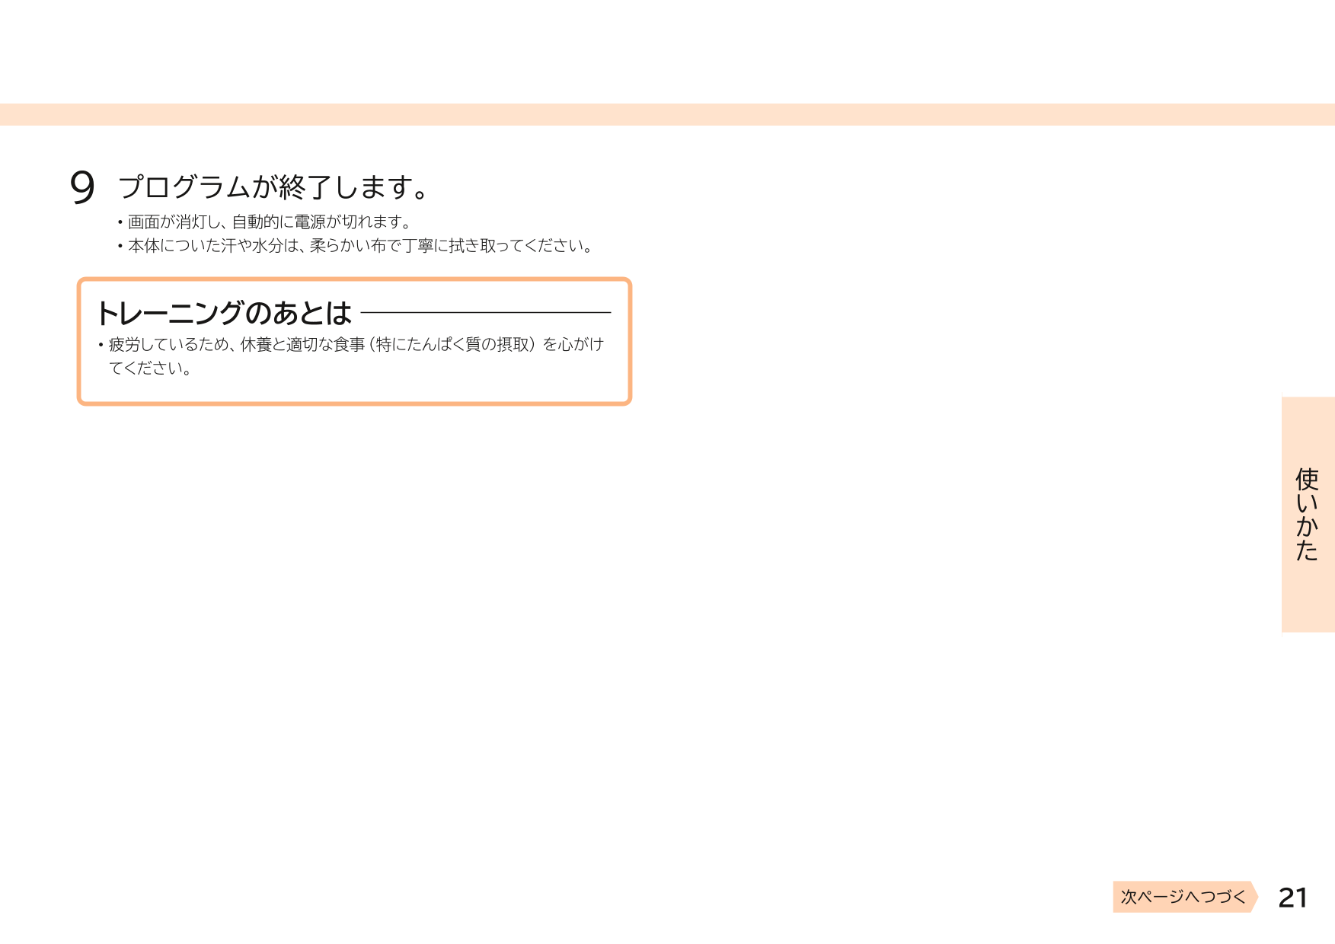
療程結束。
-.螢幕關閉，電源自動關閉。
-.用軟布小心擦拭機器上的汗水或濕氣。
訓練後
-.您會感到疲倦，因此請務必好好休息並適當進食（尤其是蛋白質的攝取）。
使用方法
接下頁

Slide 22
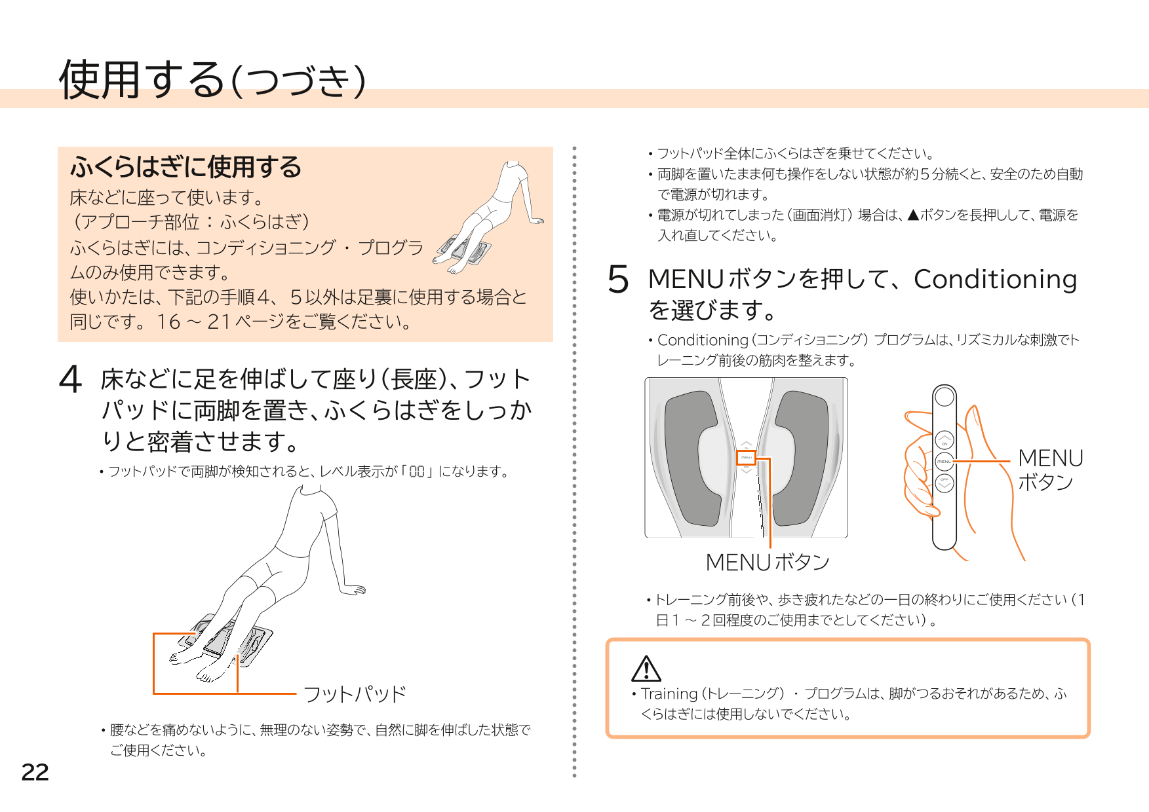
使用（續）
用於小腿
坐在地上時使用。
(刺激部位：小腿）。
只有體能調適療程可用於小腿。
- .將小腿放在整個腳墊上。
-.雙腳放在腳墊上約 5 分鐘不動後，電源會自動關閉，以策安全。
-.如果電源已關閉（螢幕關閉），請按住 ▲ 按鈕並將電源重新開啟。
按 MENU（功能表）按鈕並選擇 Conditioning（調整）。
-.Conditioning 程式在訓練前後會使用節奏刺激來調節肌肉。
除以下第 4 和第 5 步外，使用說明與腳部相同。 請參閱第 16 頁至第 21 頁。
雙腿伸直坐在地板上或類似位置（長坐），將雙腿放在腳墊上，小腿並攏。
MENU
按鈕
-.當腳踏板偵測到兩條腿時，液位顯示器顯示 「00」。
MENU 按鈕
-.訓練前、訓練後或一天結束時使用，例如走路累了時（每天使用不超過 1-2 次）。
腳墊
-訓練療程不應用在小腿上，因為可能會造成腿部抽筋。
-.以舒適的姿勢，雙腿自然伸展，避免背部和其他部位受傷。
以舒適的姿勢使用，雙腿自然伸直，避免背部和其他部位受傷。

Slide 23
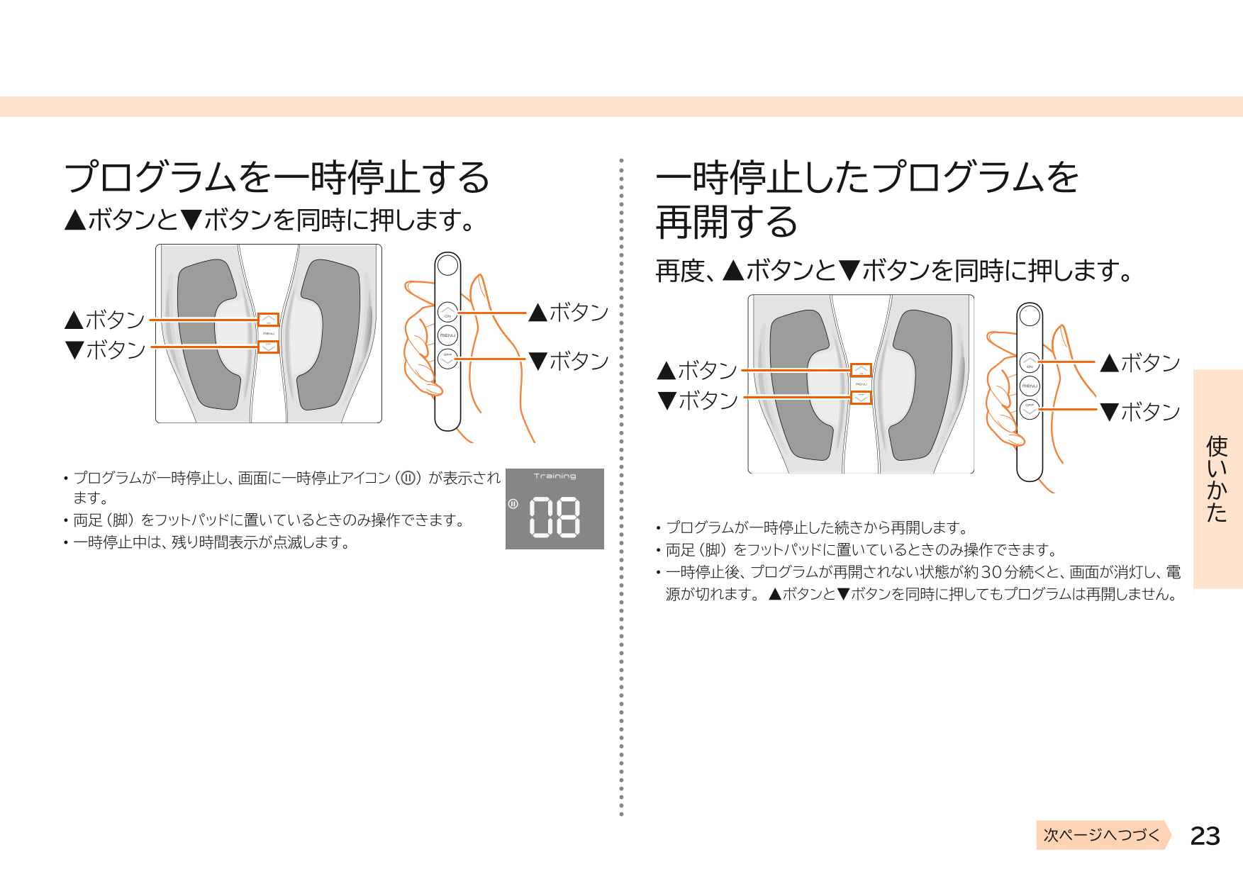
暫時停止療程
同時按▲ 和 ▼ 按鈕。
恢復暫停的療程
再次同時按▲ 和▼ 按鈕。
▲ 按鈕
▼ 按鈕
▲ 按鈕
▼ 按鈕
▲ 按鈕
▼ 按鈕
▲ 按鈕
▼ 按鈕
使用方法
-.節目暫停，螢幕上會出現暫停圖示 ( | | )。
-.只有當雙腳（腿）放在腳墊上時才能操作。
-.暫停時，剩餘時間顯示會閃爍。
-.從暫停的時間繼續位置恢復。
-.只有當雙腳（腿）放在腳踏板上時才可操作。
-.如果程式暫停約 30 分鐘後仍未恢復，螢幕會關閉，電源也會關閉。同時按▲ 和 ▼ 按鈕不會重新啟動程式。
接下頁

Slide 24
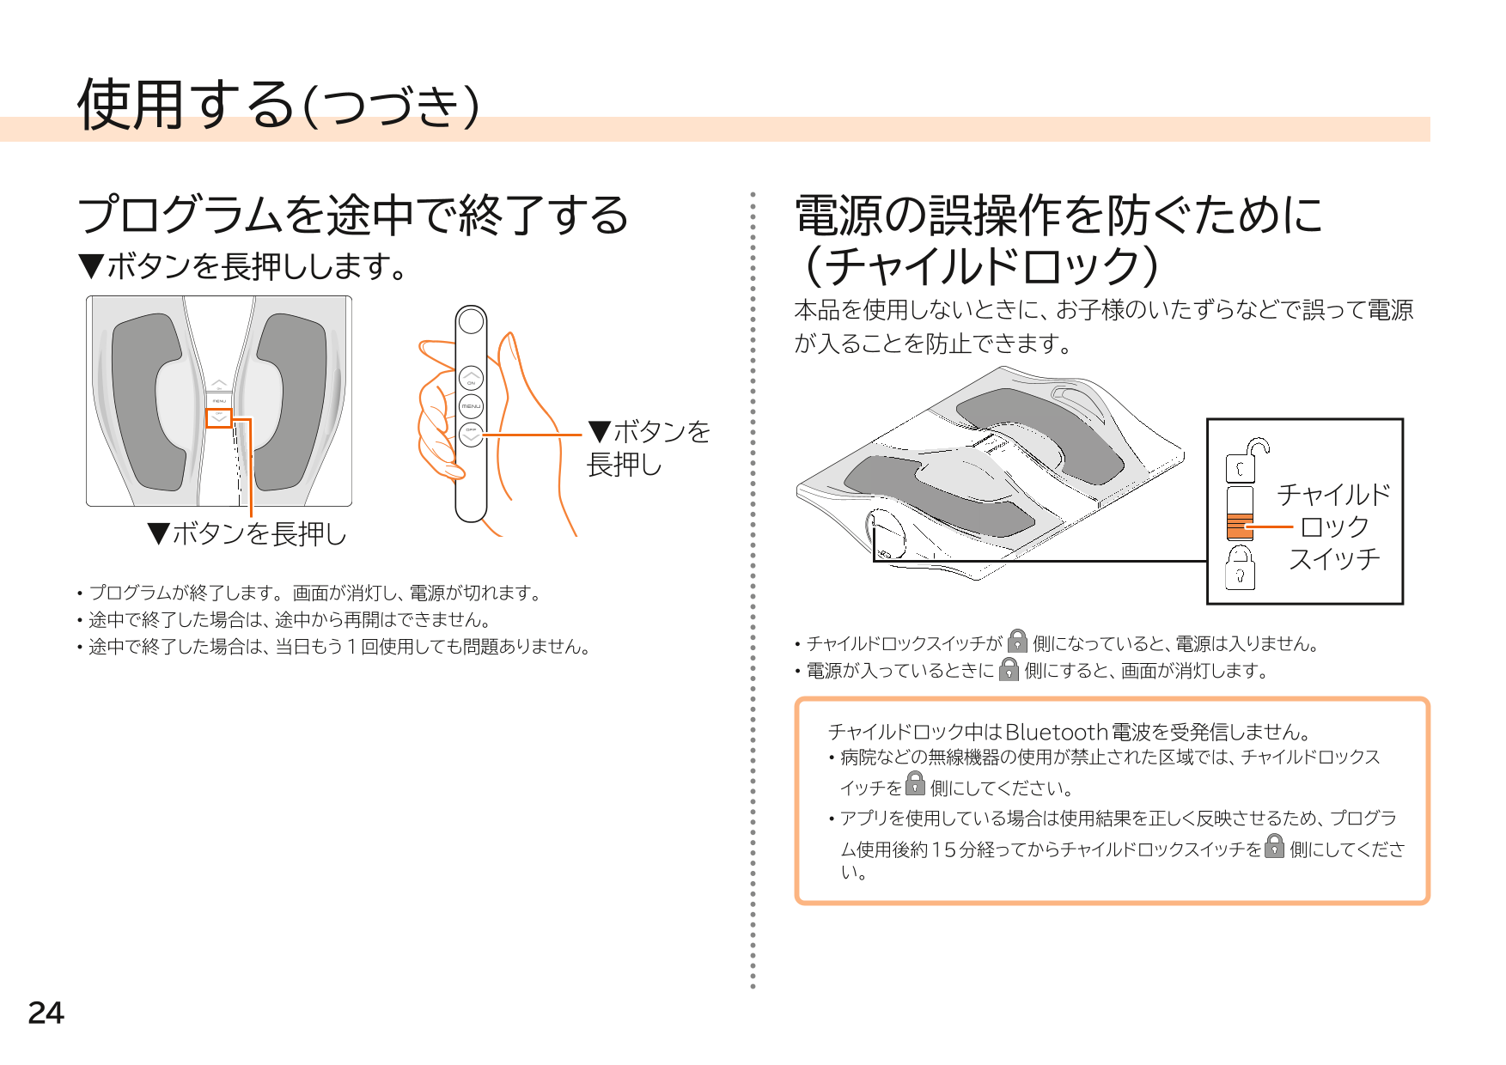
使用（續）
中途結束程式。
按住 ▼ 按鈕。
防止意外開啟電源 (兒童鎖)
本產品不使用時，您可以防止因兒童篡改而意外開啟電源。
按住▼按鈕不放。
兒童鎖
開關
按住▼按鈕不放。
-.程式終止。 螢幕關閉，電源關閉。
-.如果程式中途終止，則無法中途重新啟動。
-.如果程式中途結束，可在同一天內再使用一次。
- .如果兒童鎖開關處於鎖定位置，電源將不會開啟。
-.如果電源開啟時兒童鎖開關處於鎖定位置，螢幕會關閉。
兒童鎖鎖定期間不會接收或傳送藍牙無線電波。
-.在醫院等禁止使用無線電設備的區域，兒童鎖定開關應在鎖定的一側。
-.如果您正在使用應用程式，請在使用程式約 15 分鐘後，將童鎖開關旋轉至鎖定一側，以確保正確反映使用結果。

Slide 25
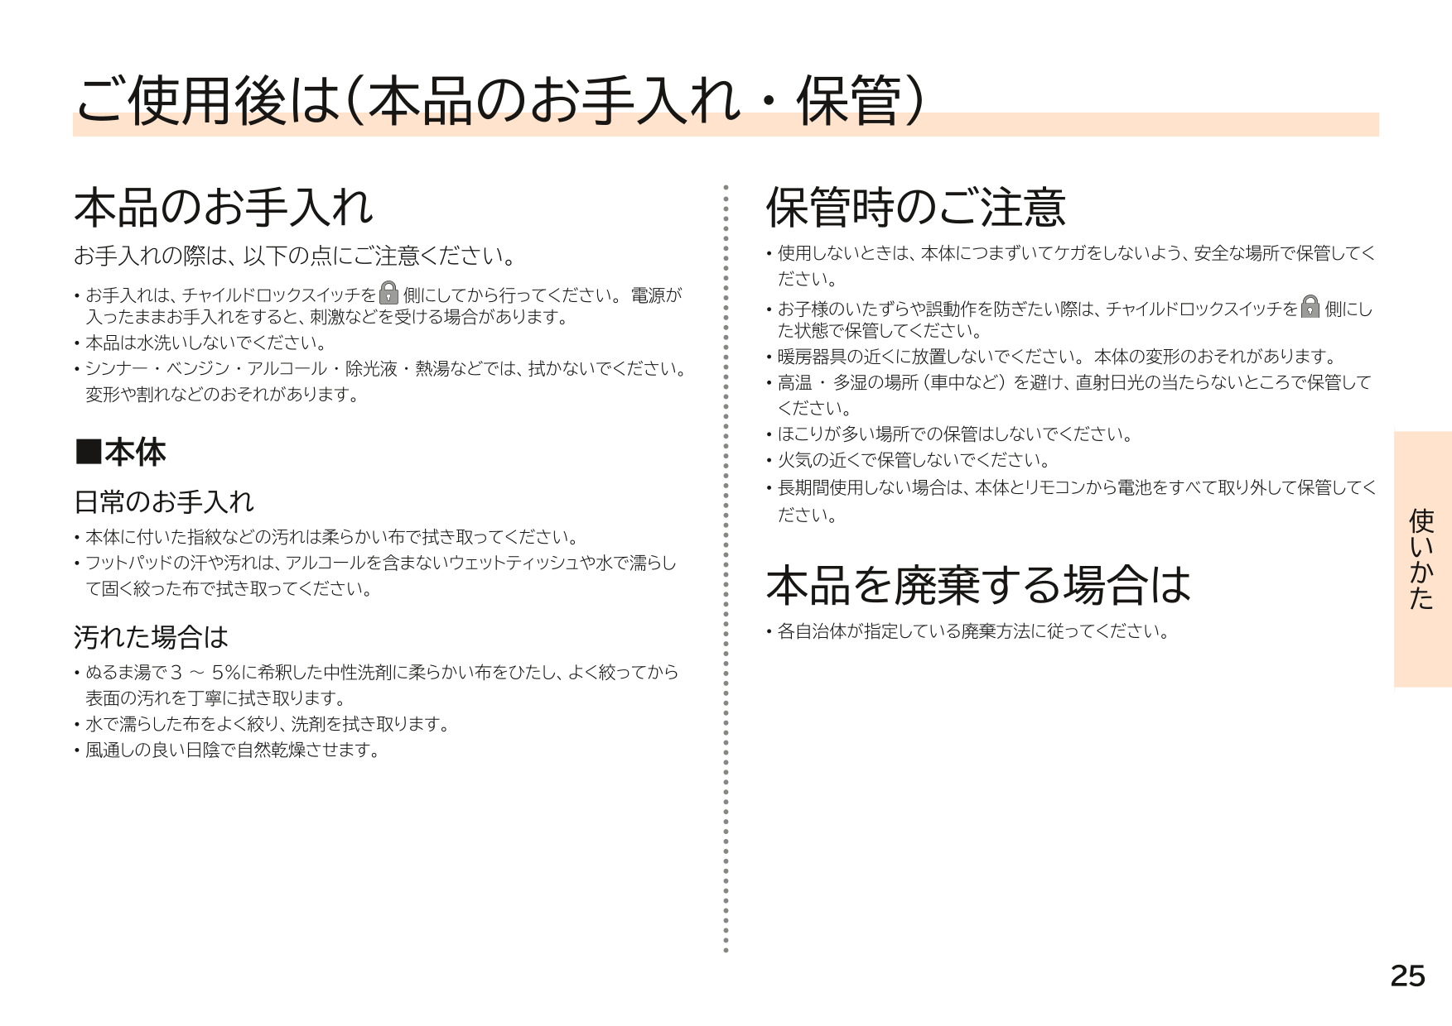
使用後（本產品的保養和儲存）
本產品的保養
保養產品時請注意以下幾點。
- .在進行任何維護之前，請將兒童安全鎖開關轉到 上鎖處。開啟電源進行清潔可能會造成傷害。
-.請勿用水清洗本產品。
-. 請勿使用稀釋劑、苯、酒精、去光液或熱水擦拭本產品，以免造成變形或開裂。
儲存預防措施
-.不使用時，請存放在安全的地方，以免被機器絆倒受傷。
-.為了防止兒童使用或故障，請將兒童鎖開關上鎖。
-.請勿將本機放置在加熱設備附近。本機有變形的危險。
-.避免高溫和高濕度的環境 (例如汽車內)，並避免陽光直射。
-.請勿存放在多塵的地方。
-.請勿存放在靠近火源的地方。
- .如果長時間不使用本機，請取出本機和遙控器上的所有電池，並將其存放起來。
■ 主機
日常保養
-.用軟布擦去主機上的指紋和其他污垢。
-.腳墊上的汗水和污垢應使用不含酒精的濕抹布或沾水擰緊的布擦拭。
如果弄髒了
-.用軟布沾上溫水稀釋至 3.-.5% 的中性洗潔劑，擰乾後小心擦拭表面。
-.用水弄濕布，擠壓乾淨並擦掉清潔劑。
-.放在通風、陰涼處自然風乾。
使用方法
如果要棄置本產品
-.遵循各地方當局規定的處置方法。

Slide 26
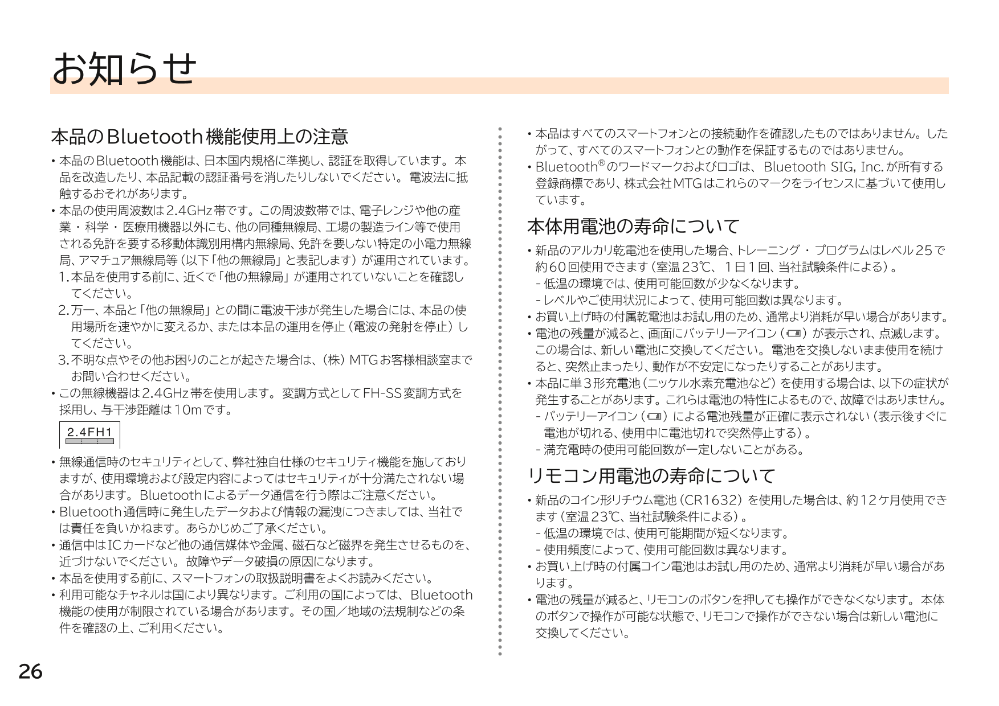
公告
使用本產品藍牙功能的注意事項
-.本產品的藍牙功能符合日本國內標準，並已通過認證。 請勿修改本產品或刪除本產品上的認證號碼。 否則可能會違反無線電法。
-.本產品的工作頻段為 2.4 GHz。除微波爐及其他工業、科學及醫療設備外，同類型的其他無線電台、工廠生產線上使用的已取得執照的行動識別場所無線電台等、未取得執照的特定低功率無線電台及業餘無線電台（以下簡稱「其他無線電台」）均在此頻帶工作。
1.使用本產品前，請檢查附近是否有「其他無線電台」正在運作。
2.如果本產品與 「其他無線電台 」之間發生無線電干擾，請立即變更使用本產品的地點或停止操作本產品（停止發射無線電波）。
3.若發生任何不確定性或其他問題，請聯絡 MTG 客戶服務部。
-.本無線電設備使用 2.4 GHz 頻段。 使用 FH-SS 調變方式作為調變方式，干擾距離為 10 公尺。
-.本產品尚未針對所有智慧型手機進行測試。因此，不保證可搭配所有智慧型手機使用。
-Bluetooth® 文字標記和標誌是 Bluetooth.SIG, Inc。 MTG Inc. 授權使用這些商標。
關於主機電池的使用壽命
-.使用新的鹼性電池，訓練療程在等級 25（室溫 23 °C，每天一次，根據我們的測試條件）下可使用約 60 次。
-.在低溫下，可用循環次數會減少。
-.可用循環次數視等級和使用條件而定。
- .購買時提供的電池為試用電池，可能會比平常更快耗損。
-.電池電量不足時，螢幕上會出現電池圖示並閃爍。
在此情況下，請更換新電池。 如果不更換電池而繼續使用本機，本機可能會突然停止運作。
如果不更換電池，本機可能會突然停止或操作不穩定。
-.在本產品中使用充電電池（例如鎳氫充電電池）時，可能會出現下列症狀。這些是由電池的特性所造成，並非故障。
- . 電池圖示顯示後，電池電力立即耗盡，或電池在使用中因電力耗盡而突然停止)。
-.電池充滿電後可使用的次數可能不固定。
遙控器電池的壽命
-.如果使用新的鈕扣型鋰電池 (CR1632)，約可使用 12 個月 (在室溫為 23°C 的情況下，根據我們的測試條件)。
-.在低溫環境下，可用期會較短。
-.可用週期次數視使用頻率而定。
-.購買時提供的鈕扣電池為試用電池，可能會比一般電池損耗得更快。
-.電池電力不足時，無法按下遙控器上的按鈕操作遙控器。 如果可以用主機上的按鈕操作，但無法用遙控器操作，請更換新電池。
- 無線通訊的安全功能為本公司專有的安全功能。使用藍牙進行資料通訊時，請務必小心。
-對於藍牙通訊過程中發生的任何資料或資訊洩漏，本公司概不負責。請事先注意。
-.在通訊期間，請遠離其他通訊媒體，例如 IC 卡以及會產生磁場的物件，例如金屬和磁鐵。否則可能會導致故障或資料損毀。
-.使用本產品前，請仔細閱讀智慧型手機的使用說明書。
-.可用頻道因國家而異。某些國家可能限制使用藍牙功能。使用本產品前，請先確認該國家/地區的法律規定及其他條件。

Slide 27
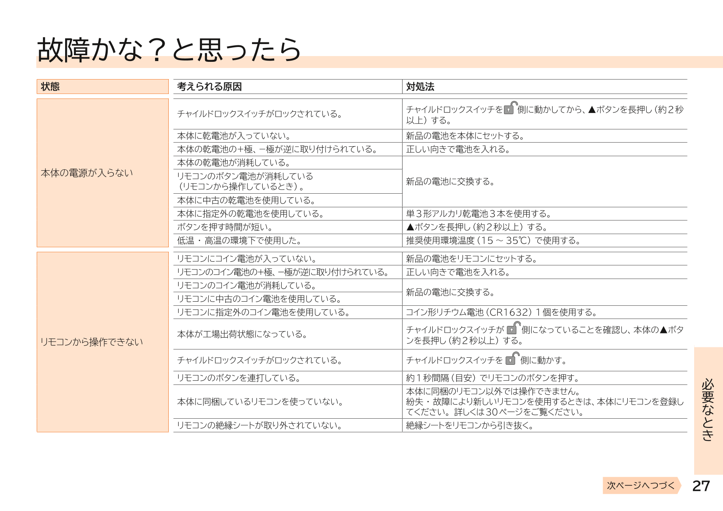
無法操作時
狀態 | 可能原因 | 應對方法
裝置無法開啟 | 兒童鎖開關已鎖定。 | 將童鎖開關移到開鎖側，然後按住 ▲ 按鈕（約 2 秒或更多）。
 | 裝置中沒有電池。 | 將新電池裝入裝置。
 | 裝置中乾電池的 + 極和 - 極安裝反了。 | 以正確方向插入電池。
 | 裝置中的電池電力耗盡。 | 更換新電池。
 | 遙控器中的鈕扣電池電量耗盡。(用遙控器操作時）。
 | 遙控器使用舊的鈕扣電池。
 | 使用未指定的乾電池。 | 使用 3 顆 AAA 鹼性電池。
 | 按鈕按壓時間太短。 | 按住 ▲ 按鈕（至少 2 秒鐘）。
 | 低溫 ・ 用於高溫環境。 | 在建議的操作環境溫度 (15 - 35 °C) 下使用。
無法使用遙控器操作 | 遙控器沒有鈕扣電池。 | 將新電池裝入遙控器。
 | 遙控器的鈕扣電池的＋極和-極安裝反了。 | 以正確方向插入電池。
 | 遙控器的鈕扣式電池已耗盡。 | 更換新電池。
 | 遙控器使用舊的鈕扣電池。
 | 遙控器使用未指定的鈕扣電池。 | 使用一顆鈕扣型鋰電池 (CR1632)。
 | 本裝置處於出廠狀態。 | 確定兒童鎖開關在開鎖位置，然後按下主機上的▲ 按鈕至少 2 秒鐘。
 | 兒童鎖開關已鎖定。 | 將兒童鎖開關移至開鎖一側。
 | 重複按下遙控器上的按鈕。 | 以約 1 秒鐘的間隔按下遙控器上的按鈕 。
 | 不使用隨機附贈的遙控器。 | 無法使用本機隨附遙控器以外的遙控器進行操作。 因遺失或故障而使用新遙控器時，請在主機中登錄遙控器。 詳情請參閱第 30 頁。
 | 遙控器的絕緣片未拆除。 | 將遙控器上的絕緣片拉掉。
無法使用遙控器操作
必要之時
接下頁

Slide 28
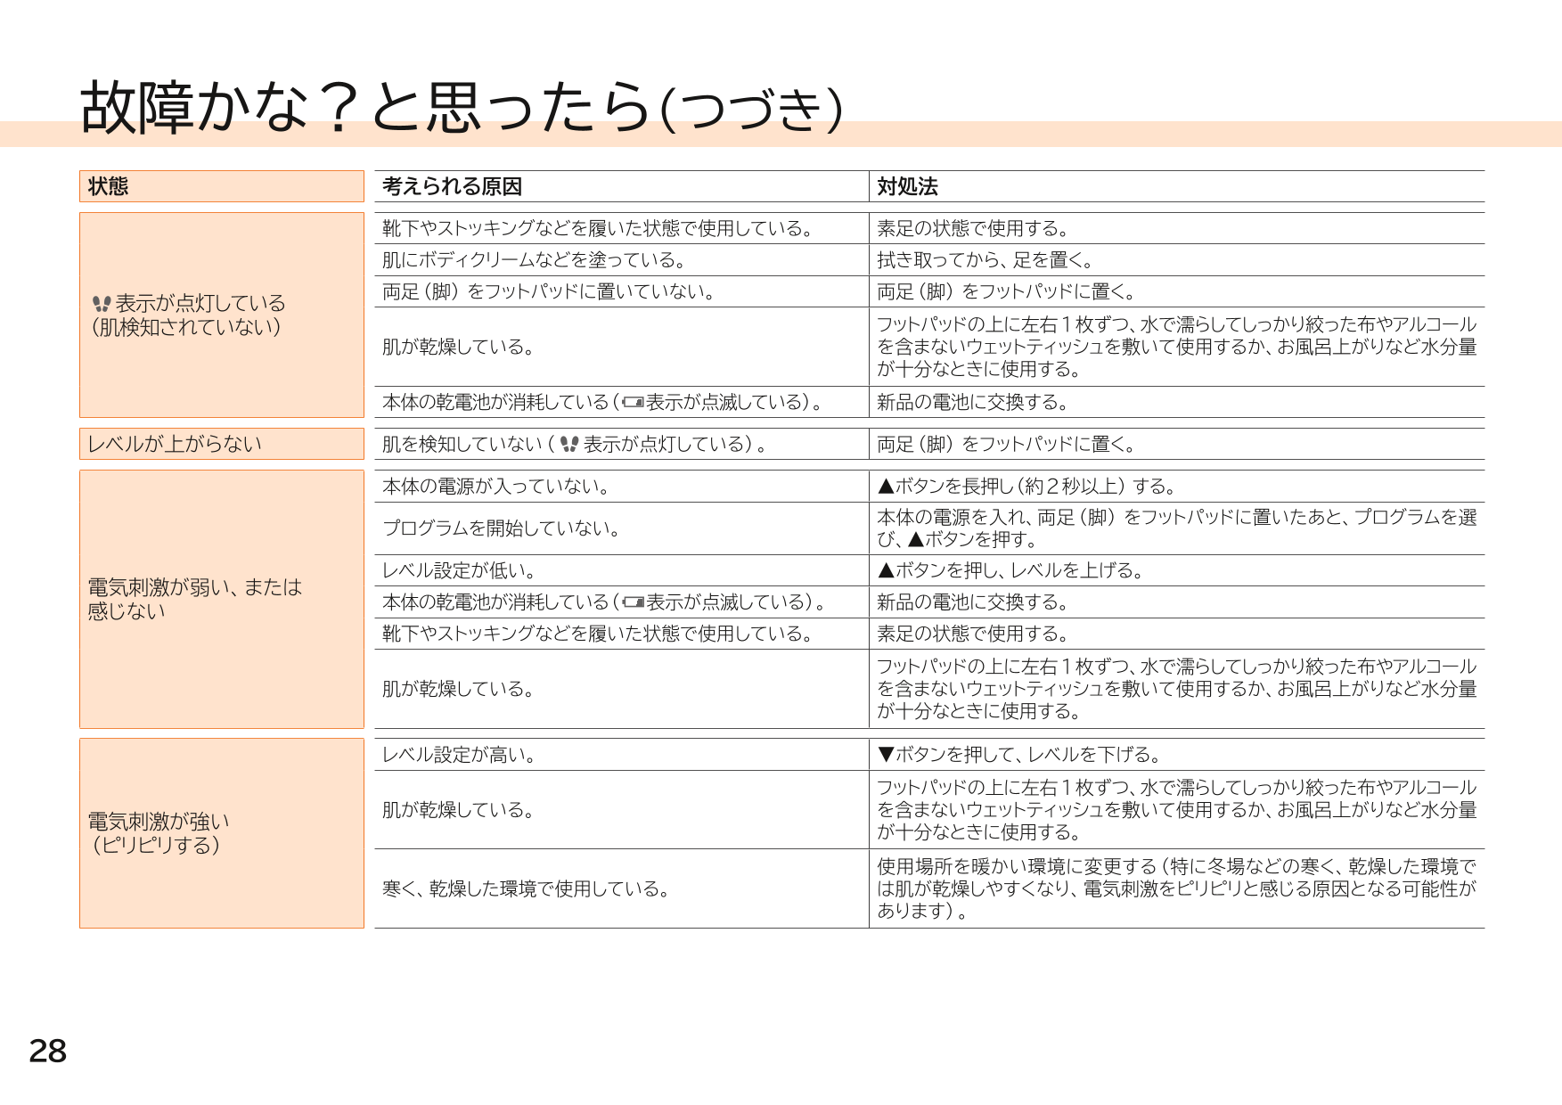
無法操作時(續)
状態
狀態 | 可能原因 | 應對方法
顯示器亮起。 (未偵測到皮膚）。 | 允許使用襪子和絲襪。 | 光腳使用。
 | 身體乳霜和其他塗在皮膚上的產品。 | 擦拭乾淨後放上腳。
 | 雙腳（腿）不放在腳墊上。 | 將雙腳（腿）放在腳墊上。
 | 皮膚過於乾燥。 | 在腳墊兩側各放一塊擰緊的濕布或不含酒精的濕抹布，或在有足夠水份時使用，例如洗澡後。
 | 裝置中的乾電池電力耗盡（電池指示燈閃爍）。 | 更換新電池。
強度上不去 | 未偵測到皮膚（腳位指示燈亮起）。 | 將雙腳（腿）放在腳墊上。
電刺激微弱或無感 | 裝置未開啟。 | 按住 ▲ 按鈕（約 2 秒或更多）。
 | 該計劃尚未啟動。 | 開啟機器，將雙腳（腿）放在腳墊上，然後選擇程式並按下▲ 按鈕。
 | 強度設定過低。 | 按 ▲ 按鈕增加強度。
 | 裝置中的乾電池電力耗盡（電池指示燈閃爍）。 | 更換新電池。
 | 允許使用襪子和絲襪。 | 光腳使用。
 | 皮膚過於乾燥。 | 在腳墊兩側各放一塊擰緊的濕布或不含酒精的濕抹布，或在有足夠水份時使用，例如洗澡後。
強電刺激 （有刺痛感） | 強度設定過高。 | 按 ▼ 按鈕降低音量。
 | 皮膚過於乾燥。 | 在腳墊兩側各放一塊擰緊的濕布或不含酒精的濕抹布，或在有足夠水份時使用，例如洗澡後。
 | 用於寒冷、乾燥的環境。 | 將使用地點改至較溫暖的環境 (尤其在寒冷乾燥的環境，如冬天，皮膚較容易乾燥，可能會造成電刺激的刺痛感)。

Slide 29
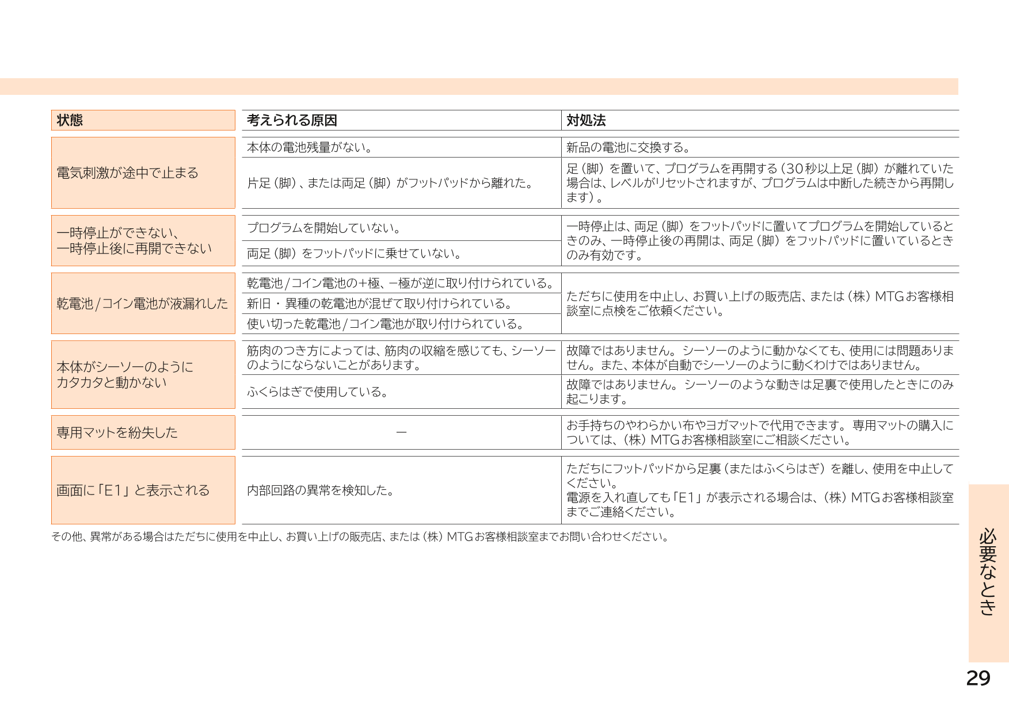
狀態 | 可能原因 | 應對方法
電刺激中途停止。 | 裝置中沒有剩餘電池電量。 | 更換新電池。
 | 單腳（腿）或雙腳（腿）已離開腳板。 | 放好腳踏（腳管）並恢復程式（如果腳踏（腳管）離開超過 30 秒，液位將被重置，但程式將從原處恢復）。
無法暫停，暫停後也無法繼續。 | 該計劃尚未啟動。 | 只有當雙腳（腿）都放在腳踏板上以啟動程序時，暫停才有效；暫停後恢復只有當雙腳（腿）都放在腳踏板上時才有效。
 | 雙腳（腿）不放在腳墊上。
乾電池/鈕扣電池漏液。 | 乾電池/鈕扣電池的 + 極和 - 極安裝反了。 | 立即停止使用，並請經銷商或 MTG 客戶服務部檢查。
 | 新舊混合安裝不同類型的乾電池。
 | 已安裝使用過的乾電池/鈕扣電池。
主機不像一個蹺蹺板發出咔嗒咔嗒的移動聲。 | 根據肌肉的連接方式，可能會感覺到肌肉的收縮，但不會有蹺蹺板的收縮。 | 這不是故障。 裝置無法像蹺蹺板一樣移動，但這並非使用上的問題。裝置無法像搖搖板一樣自動移動。
 | 用於小腿。 | 這不是故障。只有用腳底使用機器時，才會出現蹺蹺板般的移動。
遺失了專用墊子。 |  | 您可以用自己的軟布或瑜珈墊代替。 如需購買特殊墊子，請聯絡 MTG 客戶服務部。
螢幕上出現「E1」。 | 偵測到內部電路異常。 | 立即將腳（或小腿）從腳墊上移開並停止使用。 如果重新開啟電源後仍顯示「E1」，請聯絡 MTG 客戶服務中心。
必要之時
如果您發現任何其他異常現象，請立即停止使用本產品，並與您的經銷商或 MTG 客戶服務部門聯絡。

Slide 30
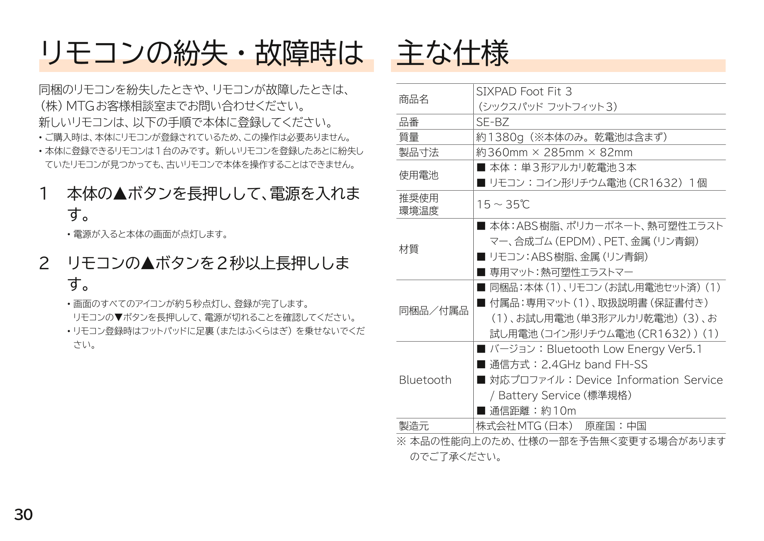
遙控器遺失或故障時
主要規格
商品名
SIXPAD.Foot.Fit.3.
（シックスパッド .フットフィット 3 ）
SE-BZ
約 1380g.（※本体のみ。乾電池は含まず）
約360mm.×.285mm.×.82mm
■.本体：単 3 形アルカリ乾電池 3 本
■.リモコン：コイン形リチウム電池（CR1632）.1 個
如果遙控器遺失或故障，請聯絡 MTG 客戶服務部。
依照下列程序將新的遙控器註冊到主機上。
-.由於遙控器在您購買時已經註冊在主機上，因此不需要進行此操作。
-.只能將一個遙控器註冊到主機上。 如果註冊了新遙控器，然後又發現遺失的遙控器，則無法使用舊遙控器操作本機。
品番
質量
製品寸法
使用電池
推奨使用.
環境温度
15 ～ 35℃
按住裝置上的▲ 按鈕開啟裝置。
-.開啟電源時，裝置上的螢幕會亮起。
■..本体：ABS 樹脂、ポリカーボネート、熱可塑性エラスト
マー、合成ゴム（EPDM）、PET、金属（リン青銅）
■.リモコン：ABS 樹脂、金属（リン青銅）
材質
■ . 専 用マット：熱 可 塑 性エラストマー
按住遙控器上的▲ 按鈕至少 2 秒鐘。
-.螢幕上的所有圖示會亮起約 5 秒鐘，以完成註冊。
按住遙控器上的▼ 按鈕，確認電源已關閉。
- .註冊遙控器時，請勿將腳底（或小腿）放在腳墊上。
■.同. 梱品：本体（1）、リモコン（お試し用電池セット済）（1）
■.付. 属品：専用マット（1）、取扱説明書（保証書付き）
（1）、お試し用電池（単3形アルカリ乾電池）（3）、お
試し用電池（コイン形リチウム電池（CR1632））（1）
■..バージョン： Bluetooth.Low.Energy.Ver5.1
■.通信方式：2.4GHz.band.FH-SS
同梱品／付属品
Bluetooth
製造元
■..対応プロファイル： Device. Information. Service.
/.Battery.Service（標準規格）
■.通信距離：約10m
株式会社 MTG（日本）ꢀ原産国：中国
※..本品の性能向上のため、仕様の一部を予告無く変更する場合があります
のでご了承ください。

Slide 31
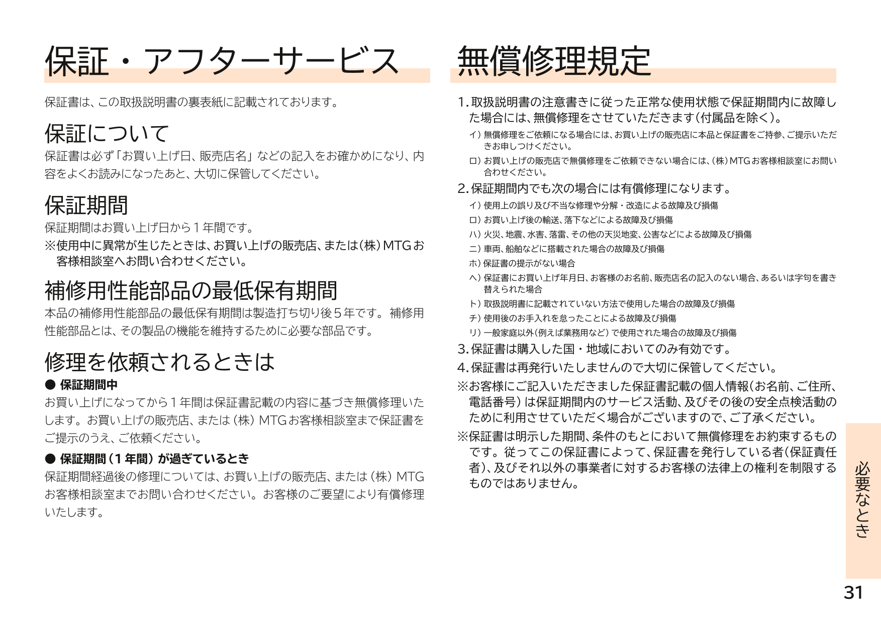
保固及售後服務
免費維修規範
保固卡可在本手冊封底找到。
保固資訊
請務必記下購買日期、經銷商名稱等，並仔細閱讀內容後，再保留保固卡。請仔細閱讀內容並妥善保存。
保固期間
保固期為自購買日起一年。
※如在使用過程中發生任何異常，請聯絡您的經銷商或 MTG 客戶服務部。
維修用性能零件的最短保留期限
本產品維修用性能零件的最短保留期限為停產後五年。維修性能零件是維護產品功能所必需的零件。
申請維修時
● 在保固期間
自購買日起一年內，將根據保固卡上的內容免費進行維修。。請向您購買產品的經銷商或 MTG 客戶服務中心有限公司出示保修卡。
● 如果保固期（一年）已過
保固期過後如需維修，請聯絡您的經銷商或 MTG 客戶服務中心。維修將應客戶要求有償進行。
1.在保固期內，若產品在正常使用下，依照操作說明書的注意事項發生故障，將免費進行維修（不含配件）。
(a) 若要申請免費維修，請攜帶並向您購買產品的經銷商出示產品和保固卡。
(b) 如果無法在購買產品的經銷商處申請免費維修，請聯絡 MTG 客戶服務部。
2.在下列情況下，即使在保固期內，也將收取維修費用。
(a) 不正確使用、不當維修、拆解或修改所造成的故障或損壞。
(b) 購買後因運輸或掉落造成的故障或損壞。
(c) 因火災、地震、水災、雷擊、其他自然災害、污染等造成的故障或損壞。
(d) 安裝於車輛、船舶等造成的故障或損壞。
(e) 未出示保修卡者。
(f) 保固卡上未記載購買日期、顧客姓名或經銷商名稱，或經改寫。
(g) 以使用說明書中未描述的方式使用產品時發生故障或損壞。
(h) 因使用後疏於保養而導致故障或損壞。
(i) 在戶外使用本產品時發生故障或損壞 (例如：專業用途)。
3. 保固僅在購買的國家/地區有效。
4. 保固卡恕不補發，請妥善保管。
※客戶在保固卡上提供的個人資訊（姓名、地址、電話號碼）可能會用於保固期間的服務活動及後續的安全檢查。
※本保修保證在規定的條件和期限內免費維修。因此，本保固並不保證發出保固者（保固責任人）或任何其他業務經營者不對本產品或其內容物所造成的損害負責。
必要之時

Slide 32
